Slide 1
PAINEL DE INDICADORES
ABRIL/2023
MAIO/2025

Slide 2
SERVIÇOS DE APOIO À INCLUSÃO

Slide 3
HABILITAÇÃO E REABILITAÇÃO

Slide 4

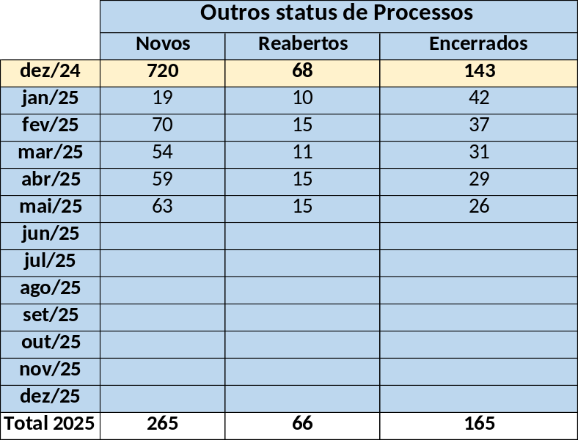
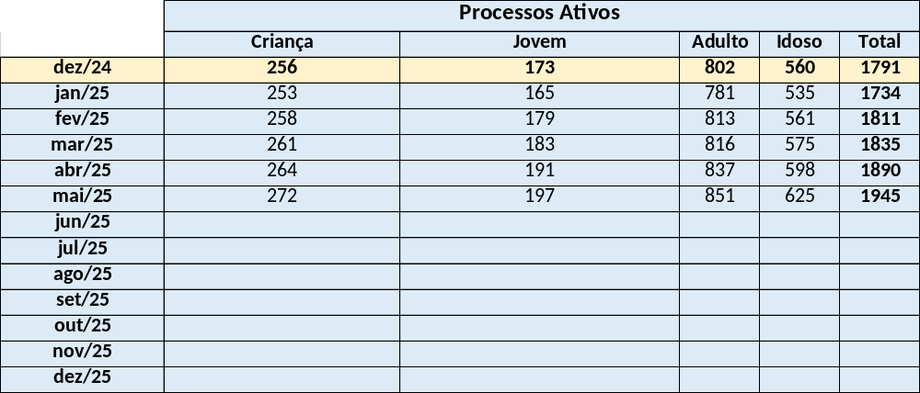
ATENDIMENTOS REALIZADOS – CLIENTES/PESSOAS ÚNICAS
Descrição de Imagem: Gráfico 1 – Clientes (pessoas atendidas) - Jan 1.791- Fev 1.848 – Mar 1.866 – Abr 1.919, Mai 1.791.
Descrição de Imagem: Tabela 1 – Processos Ativos por fase da vida.
Descrição de Imagem: Tabela 2– Outros Status de Processos (novos, reabertos e encerrados) por fase da vida.

Slide 5
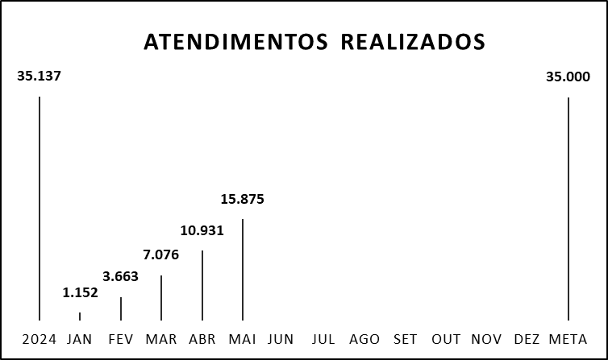
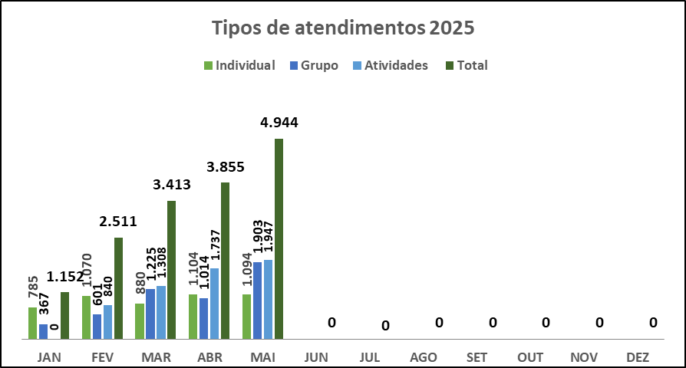
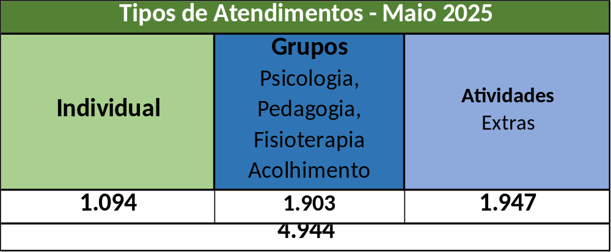
ATENDIMENTOS REALIZADOS - CLIENTES
Descrição de Imagem: Gráfico 1 – Atendimentos – Jan a Mai. 2025 – Total 15.875 atendimentos realizados à pessoas com DV em todas fases da vida.
Descrição de Imagem: Gráfico 2 - Tipos de atendimentos realizados meses 01 e 05/2025.
Descrição de Imagem: Tabela com tipos de atendimentos realizados Mai 2025, Atendimentos individuais 1. 094; Grupos 1.903; Atividades 1.947– Total de 4.944 atendimentos realizados.

Slide 6
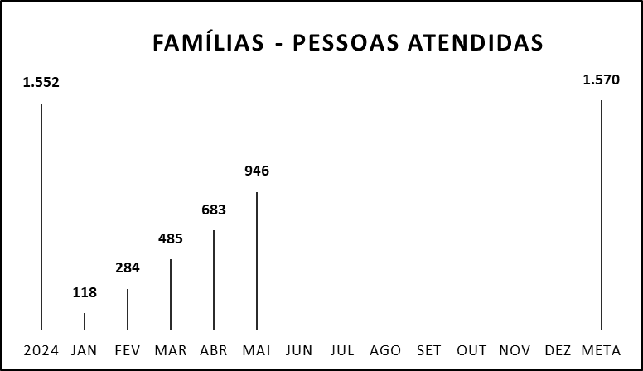
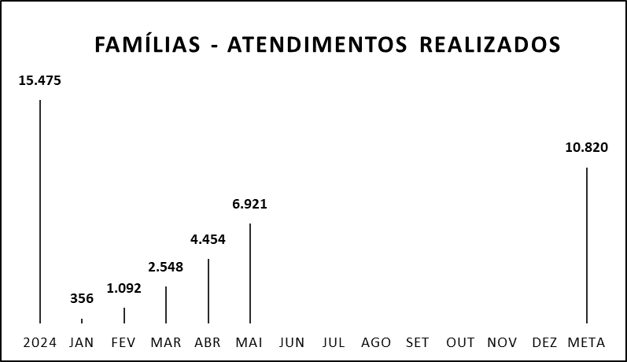
ATENDIMENTOS REALIZADOS - FAMÍLIAS
Descrição de Imagem: Gráfico 1 – Famílias (pessoas atendidas) - Jan 118 - Fev 284 – Mar 485 - Abr 683 – Mai 946.
Descrição de Imagem: Gráfico 2 – Atendimentos realizados às famílias – Jan 356 - fev 1.092 – Mar 2.548 – Abr 4.454 – Mai 6.921.

Slide 7
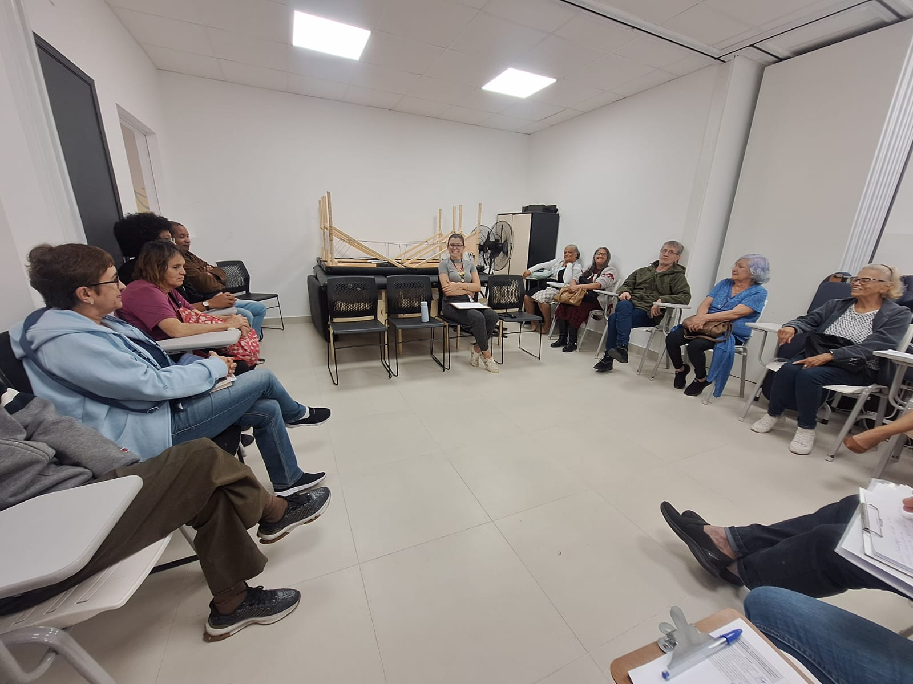
REGISTRO DE ATENDIMENTO
“A maneira como explicaram tudo nos ajudou a entender melhor a situação o apoio que recebemos do serviço social foi fundamental para nossas duvidas. Conseguimos compreender sobre os recursos ópticos. Agradecemos a maneira como fomos ouvidos e compreendidos e agradecemos a diferença que a Dra. Valdete e Dra. Angélica fizeram“ Jovelino – BV – idoso.
Descrição de Imagem: grupo de acolhimento idoso em avaliação da pedagogia.

Slide 8
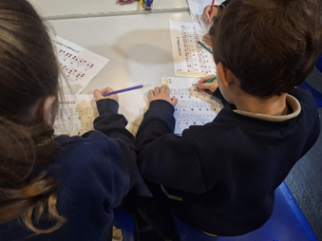
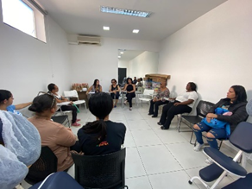
ATIVIDADES REALIZADAS
Atividade: Oficina de Braille
Local: St. Francis College
Data: 06/05/2025
Público alvo: Crianças videntes (40)
Profissionais envolvidos: Hugo, Rafaelle, Ezequiel
Objetivo para a reabilitação: Atividades lúdicas e educativas sobre o sistema de leitura e escrita Braille para as turmas do primeiro ano, que estão em fase de alfabetização.
Descrição de imagem: Duas crianças de costas, a sua frente mesa com atividade de Braille, elas seguram lápis.
Atividade: Atividade Dia das Mães
Local: FDNC
Data: 09/05/2025
Público alvo: Adultas (9)
Profissionais envolvidos: Danielle Costa, Nanci
Objetivo para a reabilitação: Dar conta do trabalho, dos estudos, da casa, da família e dos filhos é um papel cheio de desafios. Muitas vezes, a MÃE deixa de lado o próprio cuidado para se dedicar a tantas demandas. E mesmo quando “dá conta”, é às custas de muito cansaço e estresse. Quando não, vem a culpa, a tristeza, a ansiedade e a frustração. Pensando nisso, a Fundação convidou as mães atendidas (ou mães dos atendidos) para uma manhã especial dedicada ao autocuidado e bem-estar, com Massagem relaxante e Roda de Conversa: “O Protagonismo da mulher na maternidade”. Ao final do encontro as mães receberam um kit de autocuidado.
Descrição de imagem: mulheres sentadas em roda.

Slide 9
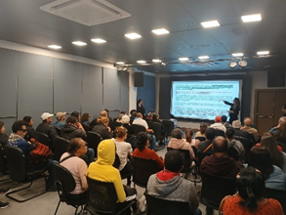
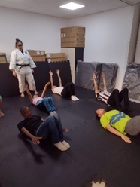
ATIVIDADES REALIZADAS
Atividade: Palestra: Direito das Pessoas com Deficiência
Local: FDNC
Data: 14/05/2025
Público alvo: Adultos e idosos (48)
Profissionais envolvidos: Ana Paula, Jorge, Reinaldo, Sérgio
Objetivo para a reabilitação: Palestra no auditório com a participação das advogadas Sheila e Katia a respeito dos direitos da pessoa com deficiência e também questões trabalhistas e de direitos do autista. Participação da área de Empregabilidade com apresentação das possibilidades no mercado de trabalho e como o setor apoia os atendidos da FDNC.
Descrição de imagem: Foto dos clientes sentados durante a palestra, a foto foi tirada do fundo do auditório em direção a apresentação de slides.
Atividade: Vivência Esportiva
Local: FDNC
Data: 14/05/2025
Público alvo: Crianças, adolescentes e adultos (6)
Profissionais envolvidos: Jorge, Cleide,
Objetivo para a reabilitação: Apresentação das modalidades esportivas Judô e Atletismo e vivências com o objetivo de promover o desenvolvimento das habilidades motoras, além de aumentar a autonomia e autoestima dos atendidos.
Descrição de imagem: cinco pessoas deitadas no tatame, 3 estão com braços levantados e 2 com as mãos encostadas no tatame e a professora de Judô em pé.

Slide 10
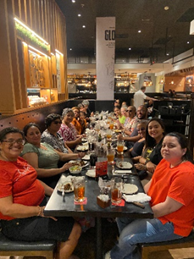
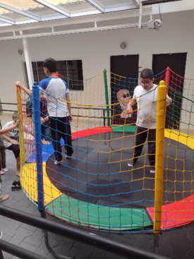
ATIVIDADES REALIZADAS
Atividade: Vivência Outback
Local: Outback Steakhouse Shopping Pátio Higienópolis
Data: 20/05/2025
Público alvo: Adolescentes, adultos e idosos (25)
Profissionais envolvidos: Alessandra, Ezequiel, Giovanna, Nanci, Raquel, Rafaelle
Objetivo para a reabilitação: Vivenciar atividade no restaurante Outback: atendimento (acessar cardápio e realizar pedido), acessibilidade, prático do uso dos talheres e copo, comunicação, experimentação, bate papo com colaboradores e treino da Orientação e Mobilidade no trajeto.
Descrição de imagem: Foto de clientes sentados a mesa, todos estão olhando para foto.
Atividade: Dia da Família
Local: FDNC
Data: 17/05/2025
Público alvo: Crianças, adolescentes e seus familiares (30)
Profissionais envolvidos: Alessandra, Cleide, Danielle Costa, Danielle Freitas, Ezequiel, Mariana, Jorge, Rafaelle, Raquel, Sheila
Objetivo para a reabilitação: Fortalecimento de vínculos das crianças com seus familiares e troca de experiências entre familiares com a oferta de oficinas educativas, jogos e brincadeiras interativas.
Descrição de imagem: foto de duas crianças brincando em cama elástica.

Slide 11
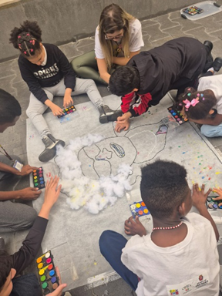
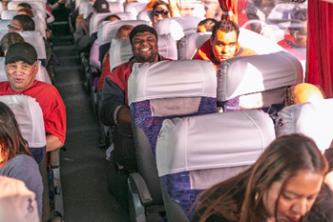
ATIVIDADES REALIZADAS
Atividade: Homenagem de aniversário Dona Dorina
Local: FDNC
Data: 28/05/2025
Público alvo: Crianças e adolescentes (6)
Profissionais envolvidos: Alessandra, Mariana, Raquel, Sheila
Objetivo para a reabilitação: Contar a história e importância de Dorina Nowill para a causa da deficiência visual, através de história em quadrinhos da Dorinha - Turma da Mônica, com audiodescrição e participação de um historiador funcionário do Centro de Memórias e propor vivência auditiva e tátil no conhecimento de objetos que fizeram parte da trajetória da Dona Dorina e da Fundação e trabalho com artes, pintura com as mãos da representação de Dorina em alto relevo.
Descrição de imagem: Crianças sentadas ao redor da caricatura da Dona Dorina, todas estão com tintas nas mãos para colorir a caricatura.
Atividade: Sessão com audiodescrição - Betânia
Local: Cinesesc Augusta
Data: 30/05/2025
Público alvo: Jovens, adultos e idosos (29)
Profissionais envolvidos: Raquel, Sérgio, Sheila
Objetivo para a reabilitação: A atividade possibilitou aos beneficiários colocarem em prática tudo aquilo que os profissionais têm orientado em sala de atendimento, além de possibilitar socialização, fortalecimento de vínculos e oportunidade de ocupar os espaços de cultura e lazer (com acessibilidade). Já para os profissionais a atividade proporcionou um momento avaliativo relacionado a prática dos beneficiários, podendo posteriormente corrigir técnicas e orientações com mais assertividade.
Descrição de imagem: foto de clientes no ônibus de viagem a caminho da atividade.

Slide 12
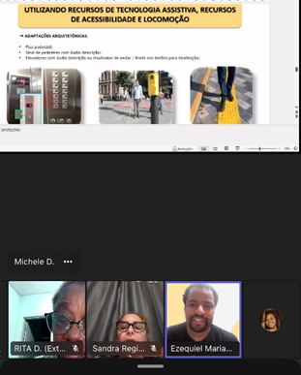
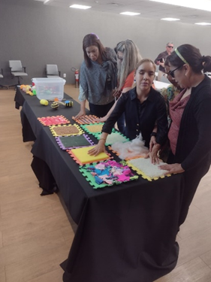
ATIVIDADES REALIZADAS
Atividade: Palestra: Além do olhar: vivências e perspectivas da pessoa com deficiência visual
Local: Microsoft Teams - Estácio
Data: 30/05/2025
Público alvo: Estudantes universitários (15)
Profissionais envolvidos: Ezequiel
Objetivo para a reabilitação: Palestra de apresentação sobre o processo de habilitação e reabilitação da pessoa com deficiência visual na Fundação Dorina e apresentação de recursos de Tecnologias Assistivas para os alunos do curso de Pedagogia e Serviço Social da Faculdade Estácio, além de trocas e dicas de como interagir de forma respeitosa e adequada com as pessoas cegas e/ou com baixa visão.
Descrição de imagem: print de tela, parte superior apresentação de PPT e parte inferior alunos e palestrante.
Atividade: III Conferência ICEVI Latino Americana
Local: Centro Paraolímpico Brasileiro
Data: 31/05/2025 e 31/06/2025
Público alvo: Equipe Técnica – Deficiência visual (50)
Profissionais envolvidos: Adreísa, Nanci, Daniele Lopes, Danielle Freitas e Ezequiel
Objetivo para a reabilitação: Apresentar os trabalhos desenvolvidos e resultados das oficinas de Desenvolvendo Talentos oferecidas para adolescentes com deficiência visual no Projeto Vida Plena (FUMCAD) e sobre a Intervenção Prevenção Precoce e o Brincar como ferramenta de desenvolvimento, aprendizagem e interação social da criança com deficiência visual.
O evento trouxe a oportunidade para compartilhamento de experiências e fortalecimento de ações que melhorem a qualidade de vida de crianças, jovens e adultos com deficiência visual na América Latina.
Descrição de imagem: foto de pessoas tocando em tapetes de EVA com diversas texturas, usados para intervenção precoce na Fundação Dorina.

Slide 13
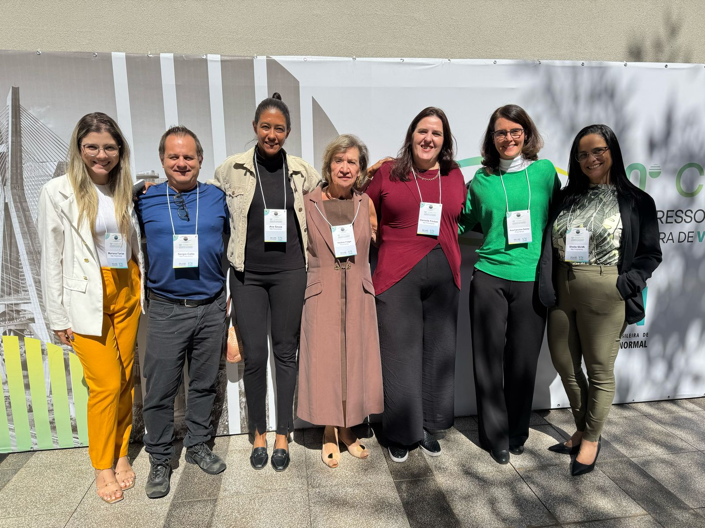
ATIVIDADES REALIZADAS
Atividade: Congresso da Sociedade Brasileira de Visão Subnormal
Local: Centro Brasileiro Paralímpico
Data: 02 e 03/05/2025
Público alvo: Pessoas interessadas na área, oftalmologistas, sociedade civil e organizações de habilitação e reabilitação visual do Brasil.
Profissionais participantes: Ezequiel, Danielle Freitas, Jorge, Raquel. Mariana, Sheila, Drs. Alex, Valdete, Ana Carolina, Alexandre Munck, Regina Fátima, Sérgio, Ana Paula, Eliana Cunha e Angélica.
Objetivo para a reabilitação: Palestra de apresentação sobre o processo de habilitação e reabilitação da pessoa com deficiência visual na Fundação Dorina e apresentação de recursos de Tecnologias Assistivas para os alunos do curso de Pedagogia e Serviço Social da Faculdade Estácio, além de trocas e dicas de como interagir de forma respeitosa e adequada com as pessoas cegas e/ou com baixa visão.
Descrição de imagem: da direita para esquerda Mariana, Sergio, Ana Paula, Dra. Valdete, Dani Freitas, Dra. Ana Carolina e Sheila, ao fundo banner do congresso.
Atividade: App Alia Inclui – Nestlé - Fundação Dorina
Data: 07/05/2025 – 09h às 13h
Projeto realizado junto ao setor comercial da FDNC.
Sem registro de fotográfico.
Atividade: Parceria Padre Chico – Apresentação Linhas Braille – Reunião de pais
Data: 23/05/2025 – 07h as 09h
Realizada com a presença de 04 pais que aceitaram participar do projeto Linha Braille.
Sem registro fotográfico.

Slide 14
ATIVIDADES PREVISTAS PARA JUNHO
Atividade: Visita Educativa à Sala São Paulo
Local: Praça Júlio Prestes, 16 - Campos Elíseos
Data: 10/06/2025
Público alvo: Adultos
Atividade: Sessão com audiodescrição
Local: Cinesesc Augusta
Data: 27/06/2025
Público alvo: Jovens, Adultos e Idosos
Atividade: Takkyu Volley
Local: Life Pong
Data: 08/06/2025
Público alvo: Jovens, Adultos e Idosos

Slide 15
CURSOS DE
QUALIFICAÇÃO PROFISSIONAL

Slide 16
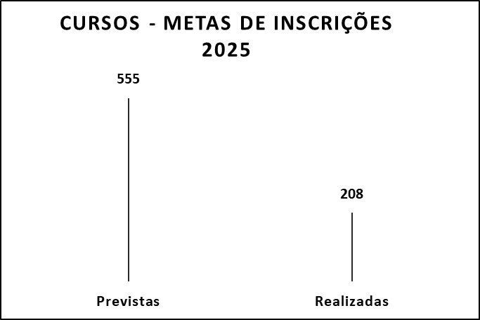
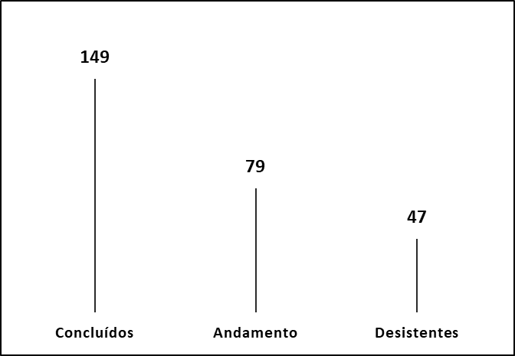
CURSOS DE QUALIFICAÇÃO PROFISSIONAL
Descrição de Imagem: GRÁFICO 1: Gráfico em colunas – Meta anual – Cursos: Meta inscrições 2025 – 555; Inscrições realizadas (acumulado ano vigente) – 208.
Descrição de Imagem: GRÁFICO 2: Gráfico em colunas – Cursos: Concluídos – 149; Andamento – 79; Desistentes – 47.
OBS.: A métrica ‘concluídos’ se refere aos alunos que terminaram o curso de matricula, recebendo o certificado de participação ou conclusão no ano vigente, ‘andamento’ cursando no mês, ‘desistentes’ acumulado do ano vigente.

Slide 17
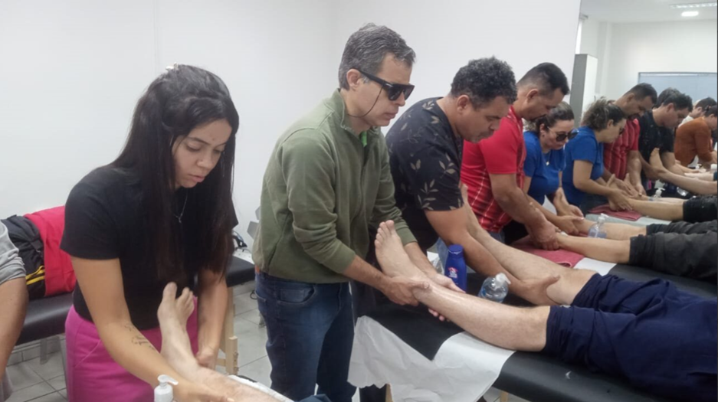
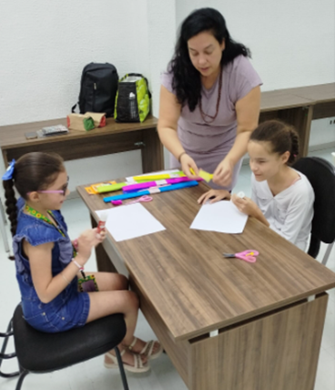
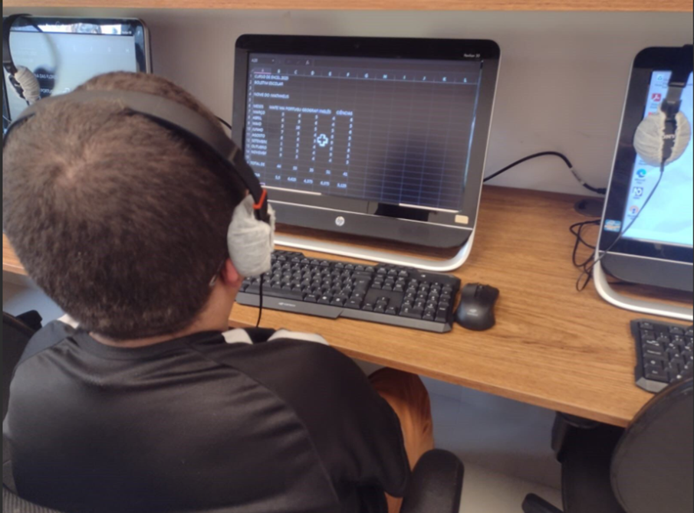
CURSOS DE QUALIFICAÇÃO PROFISSIONAL
Descrição de imagem: alunos de massoterapia em aula prática de reflexologia podal.
Descrição de imagem: Foto de duas crianças na aula de artes recebendo orientação da professora para atividade de corte e colagem de papel.
Descrição de imagem: aluno em aula de Excel.

Slide 18
PROGRAMA DE
HABILITAÇÃO E REABILITAÇÃO
REMOTO

Slide 19
PROGRAMA DE HABILITAÇÃO E REABILITAÇÃO REMOTO BRASIL
ISMAC – Instituto Sul-Matogrossense para Cegos Florisvaldo Vargas
Projeto renovado com vigência de 12 meses
384 atendidos projeto/ano entre crianças, adolescentes, adultos e idosos; beneficiários indiretos 204 familiares.
Atendimentos – fevereiro a abril 2025
Pessoas com DV atendidas (pessoas) – 106
Atendimentos realizados a pessoas com DV – 291
Família atendida (pessoas) – 43
Atendimento realizados à Família - 108

Slide 20
PROGRAMA DE HABILITAÇÃO E REABILITAÇÃO REMOTO BRASIL
ACIC – Associação Catarinense para Integração do Cego
Status do projeto:
Realizada em 20 e 21/05/2025 - visita técnica por Danielle Freitas e Raphaela Lima.
20/05
Visita a Centro de Acolhida, para orientação de guia interno de orientação e mobilidade à homem cego que está em situação de rua e sem rede de apoio familiar.
21/05
Visita a jovem com doença degenerativa com perda de visão e mobilidade afetada pela doença, orientação para deslocamento interno com segurança e proteção para evitar quedas.
Observações: uso dos recursos máquina Braille e carro estão de acordo com a proposta do projeto.
Organização orientada a apresentar em relatório todas as atividades realizadas com o veículo em prol das pessoas atendidas.

Slide 21
SERVIÇOS DE EDUCAÇÃO E CULTURA

Slide 22
BIBLIOTECA CIRCULANTE
E DORINATECA

Slide 23
BIBLIOTECA CIRCULANTE
Descrição de imagem: gráfico de barras verticais azul. Acima de cada barra, há um número indicando a quantidade de clientes atendidos por mês: Janeiro: 0; Fevereiro: 20; Março: 29; Abril: 10; Maio: 18.
Descrição de imagem: gráfico de barras verticais azul, acima de cada barra número indicando a quantidade de clientes atendidos por mês : Janeiro: 0; Fevereiro: 20; Março: 29; Abril: 10; Maio: 18.
Em Março obtivemos alta de empréstimos em razão de estarmos de volta na Biblioteca com acesso ao acervo circulante.

Slide 24
BIBLIOTECA CIRCULANTE
OBRAS DOADAS:
Viagem pelo Brasil em 52 histórias - Salerno, Silvana. Cliente residente em São Paulo, SP.
Uma breve história do mundo - Blainey, Geoffrey. Cliente residente em São Paulo, SP.
O Nome da Rosa - Eco, Umberto. Cliente residente em São Paulo, SP.
Os sete maridos de Evelyn Hugo - Reid, Taylor Jenkins. Cliente residente em Botucatu, SP.
Ascensão e Queda do Terceiro Reich - Vol. 1: Triunfo e Consolidação (1933-1939) – Shirer, William L. Cliente residente em Belo Horizonte, MG.
Preferiu 3 downloads extras na Dorinateca. Cliente residente em Mogi Mirim, SP.
Descrição de imagem: gráfico de barras verticais azul, acima de cada barra número indicando a quantidade de clientes atendidos por mês: Janeiro 5; Fevereiro 5; Março 11; Abril 7; Maio 6.

Slide 25
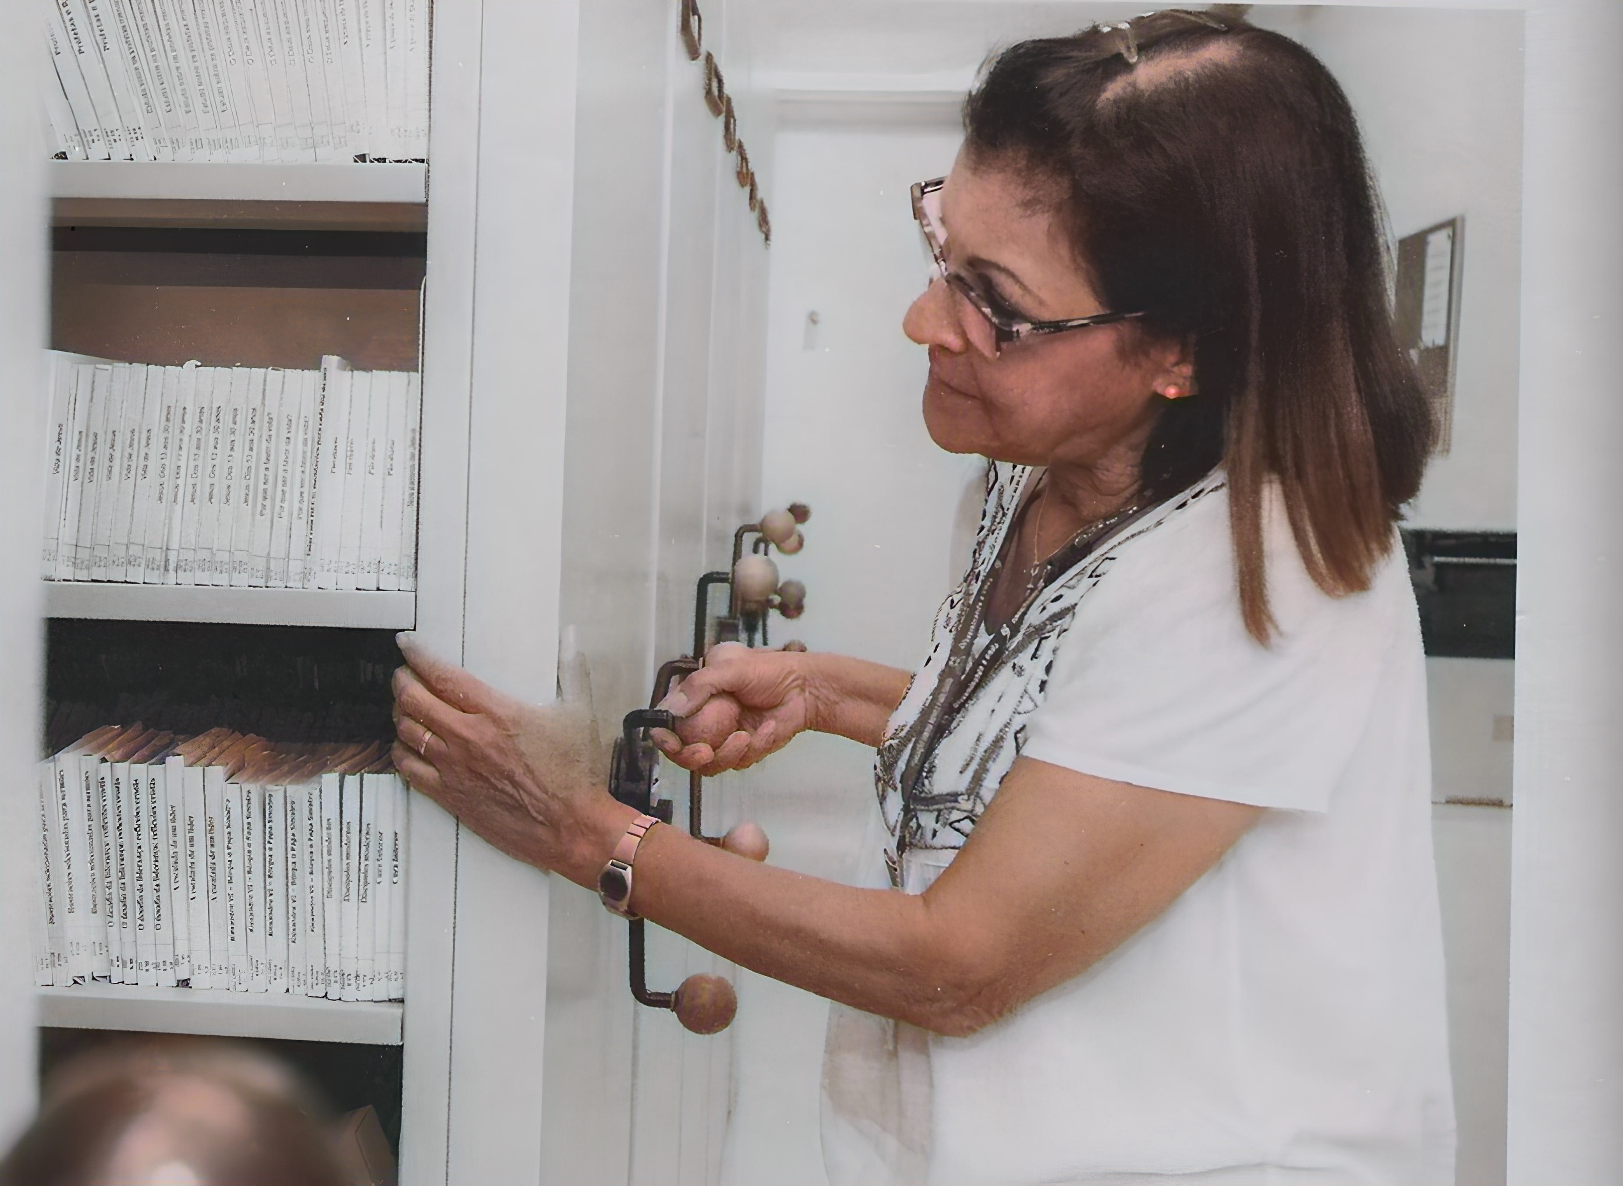
BIBLIOTECA CIRCULANTE E DORINATECA
Ações realizadas no mês de maio:
Empréstimos livros Falados
Doação de livros aos aniversariantes do mês
Cadastros na Dorinateca
Boletim da Dorinateca
Acolhimento novos clientes com apresentação dos serviços de livro e leitura
Descrição de imagem: No topo, há prateleiras brancas cheias de caixinhas de CDs organizadas verticalmente, todos com lombadas brancas e escritas em preto, estão em prateleiras deslizante, que ocupa a lateral esquerda da imagem. No centro da imagem, colaboradora Marilisa aparece de perfil, voltada para a esquerda. Ela é branca, cabelos castanhos escuros e lisos, usa óculos de armação escura e veste uma blusa branca com detalhes em preto na gola.

Slide 26
DORINATECA
CADASTROS ATIVOS
Descrição de imagem: gráfico de barras verticais azuis com o título “Cadastros mensais”: No eixo horizontal estão os meses e no eixo vertical os valores de cadastros Janeiro 23; Fevereiro 35; Março 62; Abril 41; Maio 45.
Descrição de imagem: gráfico de área amarelo com o título: "Cadastros na Plataforma“. No eixo horizontal estão os meses e no eixo vertical os valores de cadastros : Janeiro: 1549; Fevereiro: 1587; Março: 1632; Abril: 1678; Maio: 1717.
Por conta da retomada dos acolhimentos, obtivemos alta de cadastros no mês de Março.

Slide 27
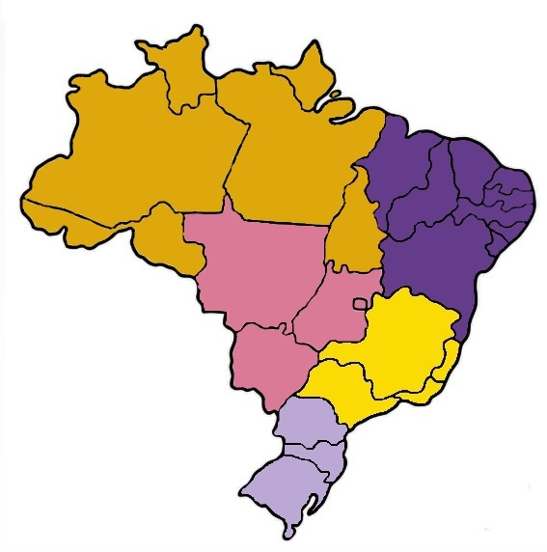


DORINATECA
2 : 0,11%
2 : 0,11%
ABRANGÊNCIA NACIONAL
NORTE
35: 2%
O estado de maior incidência cadastral continua sendo São Paulo com 1282 cadastros.
Os estados com menores incidências de cadastro são Tocantins e Amapá com 0 cadastros.
NORDESTE
154: 8%
CENTRO OESTE
65: 3%
SUDESTE
1282: 74%
SUL
171: 9%
Descrição de imagem: ilustração do Mapa do Brasil dividido por regiões com diferentes cores, seus dados são respectivamente: Norte (35: 2%); Nordeste (154: 8%); Centro-oeste (65: 3%); Sudeste (1282: 74%); e Sul (171: 9%).

Slide 28
DORINATECA
DOWNLOADS
Descrição de imagem: gráfico de barras horizontais nas laranja , cinza, vermelha e azul representam respectivamente os formatos Falado, Braille, Daisy e Epub. Título “Downloads mensal por formato” Na vertical os meses e os dados: Janeiro Epub 3; Daisy 8; Braille 0; Falado 182. Fevereiro: Epub 1; Daisy 6; Braille 19; Falado 255. Março: Epub 6; Daisy 18; Braille 0; Falado 319. Abril Epub: 6; Daisy 13; Braille 14; Falado 245. Maio: Epub 5; Daisy 9; Braille 24; Falado 223. Abaixo há uma legenda do gráfico.
Descrição de imagem: gráfico de área amarelo, título “total de download mensal”: Janeiro: 193; Fevereiro: 281; Março: 338; Abril: 278; Maio: 261.
Os downloads na Dorinateca seguem a média de 200 à 260 downloads, apresentando pequenas alterações com pico no mês de Março.

Slide 29
DORINATECA
ACERVO
Descrição de imagem: gráfico de área amarelo no eixo horizontal estão os meses: Janeiro, Fevereiro, Março, Abril e Maio. No eixo vertical, o total de livros de cada mês : Janeiro: 5735; Fevereiro: 5735; Março: 5737; Abril: 5767; Maio: 5770.
Descrição de imagem: gráfico de barras horizontais empilhado com números de downloads por mês e formato: Janeiro: Epub 159; Daisy 895; Braille 974; Falado 3707. Fevereiro: Epub 159; Daisy 895; Braille 974; Falado 3707. Março: Epub 159; Daisy 895; Braille 974; Falado 3709. Abril: Epub 176; Daisy 895; Braille 974; Falado 3722. Maio: Epub 176; Daisy 895; Braille 974; Falado 3725.
O Acervo Total segue com ligeiras alterações em cada mês a partir de Março. Nos meses de Abril e Maio recebemos doações refletindo parte da quantidade mensal obtida.

Slide 30
REDE DE
LEITURA INCLUSIVA

Slide 31
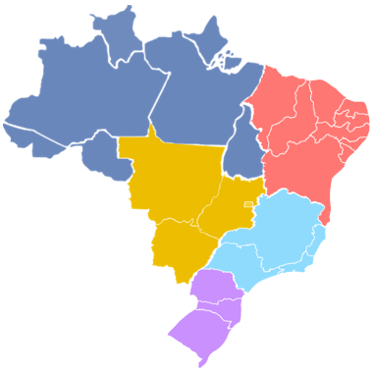
REDE DE LEITURA INCLUSIVA
MAPA DAS INSTITUIÇÕES ATIVAS DA REDE DE LEITURA INCLUSIVA
GT Brasil - 96
Correspondem aos participantes de cidades que não possuem grupos de trabalho ou que não estão vinculadas ao grupo do seu território.
Norte
64
213
Nordeste
Instituições Dorinateca- 1081
Recebem livros
153
204
Centro-oeste
Pessoas na Rede – 978
dialogam nos grupos de trabalho
35
Sudeste
54
624
289
Sul
205
Descrição de imagem: ilustração do mapa do Brasil dividido por regiões em diferentes cores. As regiões e seus respectivos dados são: Norte 64 instituições na Dorinateca e 213 pessoas na Rede; Nordeste 153 instituições na Dorinateca e 204 pessoas na Rede; Centro-oeste 35 instituições na Dorinateca e 54 pessoas na Rede; Sudeste 624 instituições na Dorinateca e 289 pessoas na Rede; Sul 205 instituições na Dorinateca e 122 pessoas na Rede. Acima do mapa caixa de texto com a informação: GT Brasil 96 pessoas.
122

Slide 32
REDE DE LEITURA INCLUSIVA
INSTITUIÇÕES ATIVAS NA DORINATECA
CADASTRO DE INSTITUIÇÕES NA DORINATECA
Em março alcançamos a marca de 1081 instituições cadastradas.
Resultando em 74 cadastros de instituições pelo Brasil com crescimento de 7% no período.
O mês de maio finalizou com 16 novos cadastros na Dorinateca.
Obs: Houve uma pausa no trabalho das voluntárias que realizam o contato telefônico com as instituições, devido a reforma dos espaços na Fundação.
Descrição de imagem: Gráfico de barras e linhas. As barras azuis representam “cadastros” e os valores são: Janeiro: 8; Fevereiro: 22; Março: 15; Abril: 21 e Maio: 16. A linha vermelha representa a porcentagem de crescimento e os valores são: Janeiro: 0%; Fevereiro: 175%; Março: -32%; Abril: 40% e Maio: -24%.
Descrição de imagem: Gráfico mostra o crescimento dos cadastros de janeiro a maio. Os valores são: Janeiro: 1007; Fevereiro: 1029; Março: 1044; Abril: 1065 e Maio: 1081.

Slide 33
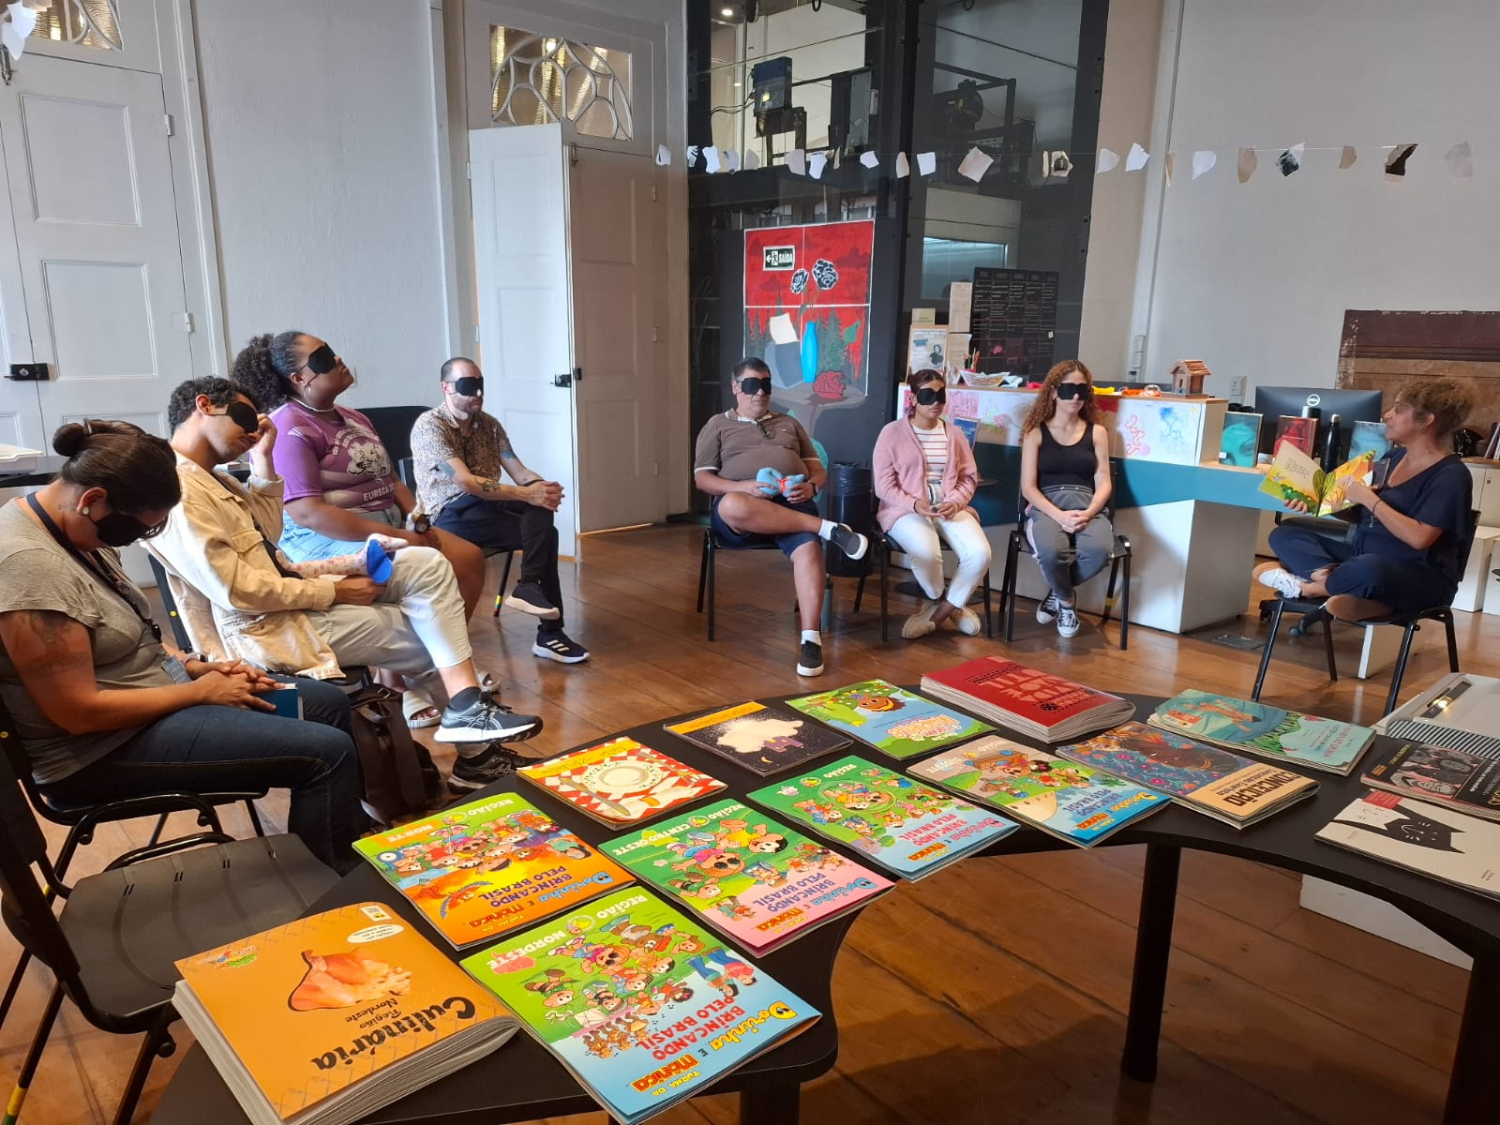
REDE DE LEITURA INCLUSIVA
As ações da Rede de Leitura no mês de maio contemplaram:
Oficina formativa presencial;
Oficina formativa online;
Participação em eventos sobre leitura inclusiva;
Cadastros das instituições na Dorinateca;
Reunião online: 30 anos do Senabraille.
Descrição de imagem: Foto de grupo de pessoas sentadas em semicírculo com os olhos vendados. No frente do grupo há uma mesa com livros em braille - tinta.

Slide 34
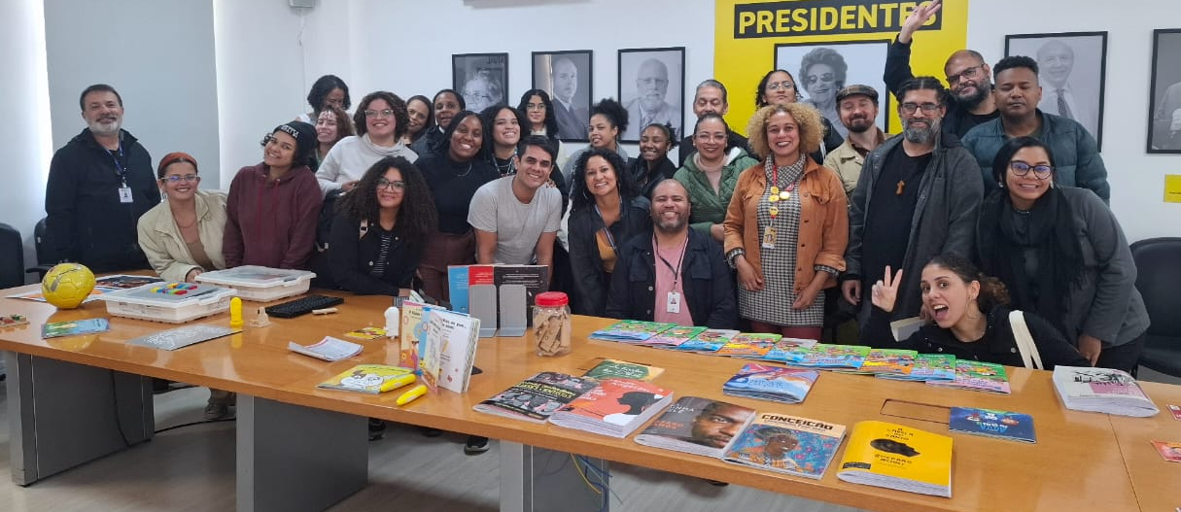
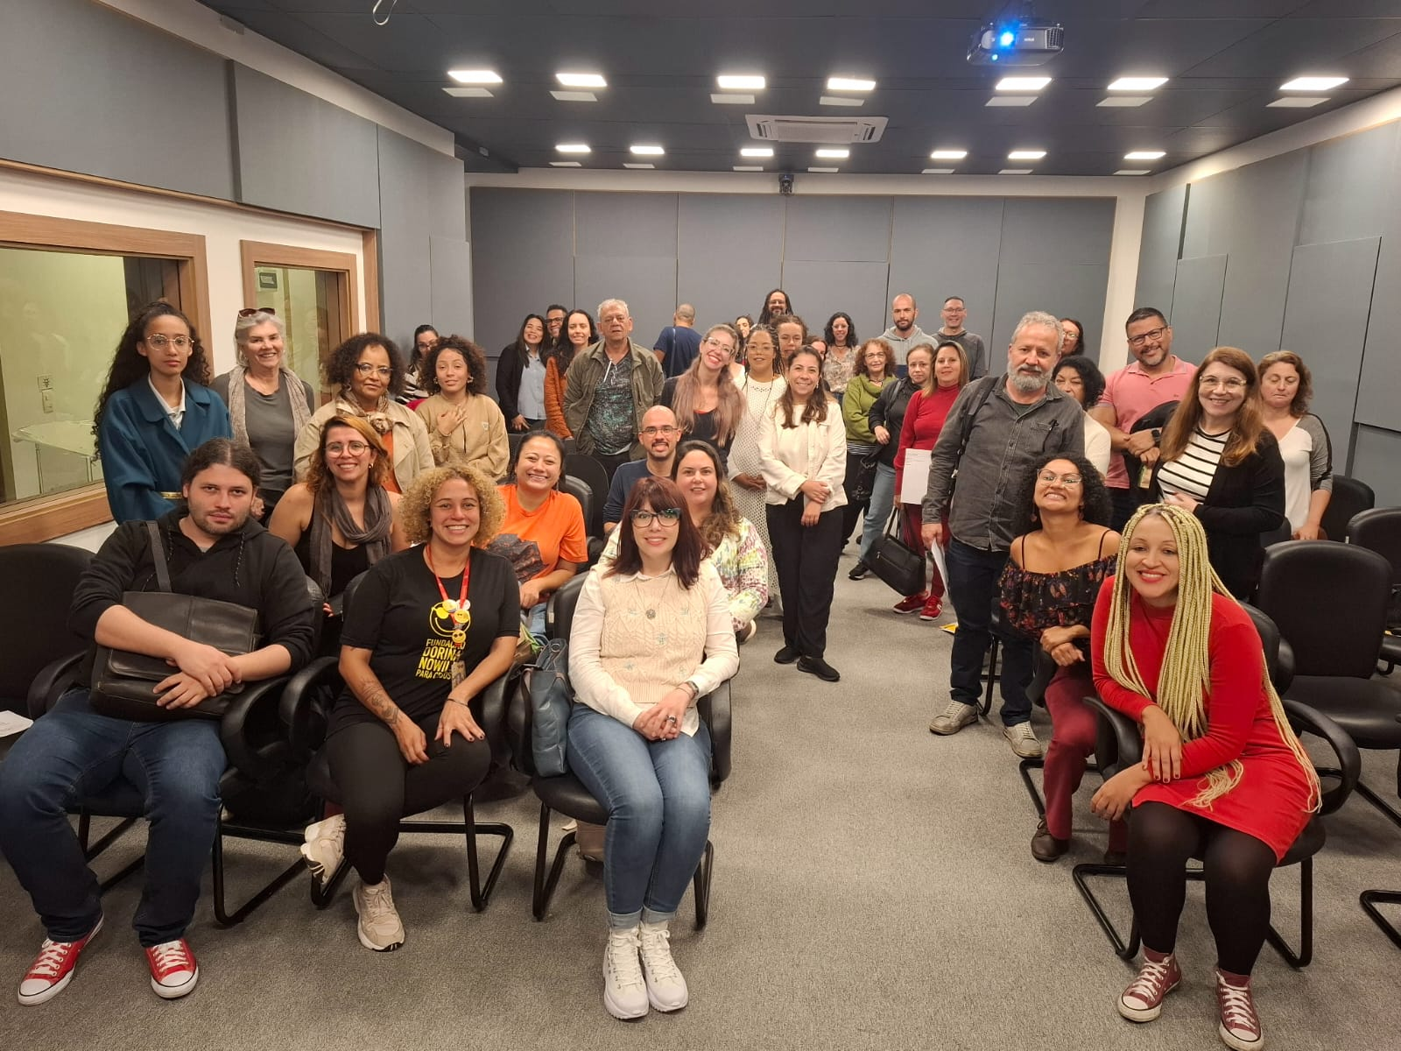
REDE DE LEITURA INCLUSIVA
OFICINAS PRESENCIAIS
Em parceria com a Secretária Municipal de Educação (SME), realizamos ações formativas nas unidades escolares e também os recebemos aqui na Fundação. As ações contemplaram diversos setores: Coordenadoria dos Centros Educacionais, Diretorias Regional de Ensino; Programa Jovem Aprendiz e Centros de Educação Unificado.
Descrição de imagem: Foto de grupo de pessoas em pé sorrindo para foto, dentro da sala Dorina. Ao fundo há uma parede com a galeria do presidentes. Na frente há uma mesa de madeira com livros em braille-tinta e materiais acessíveis.
LEITURA ACESSÍVEL
Recebemos os bibliotecários dos Centros Educacionais Unificados/ CEU e estivemos na 14ª Semana Municipal de Incentivo e Orientação ao Estudo e à Leitura nos CEUs Casa Blanca e Vila Sol, com ações que envolveram as equipes e alunos.
Descrição de imagem: Foto de um grupo de pessoas, dentro do auditório da Fundação Dorina algumas sentadas outra de pé. Todas sorriem para a foto.

Slide 35
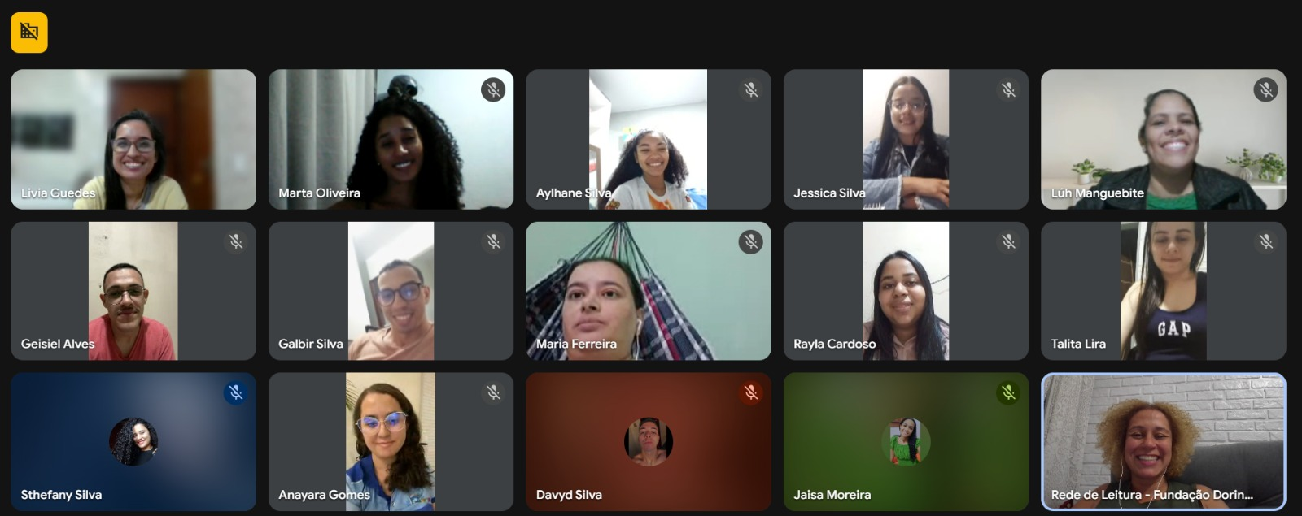
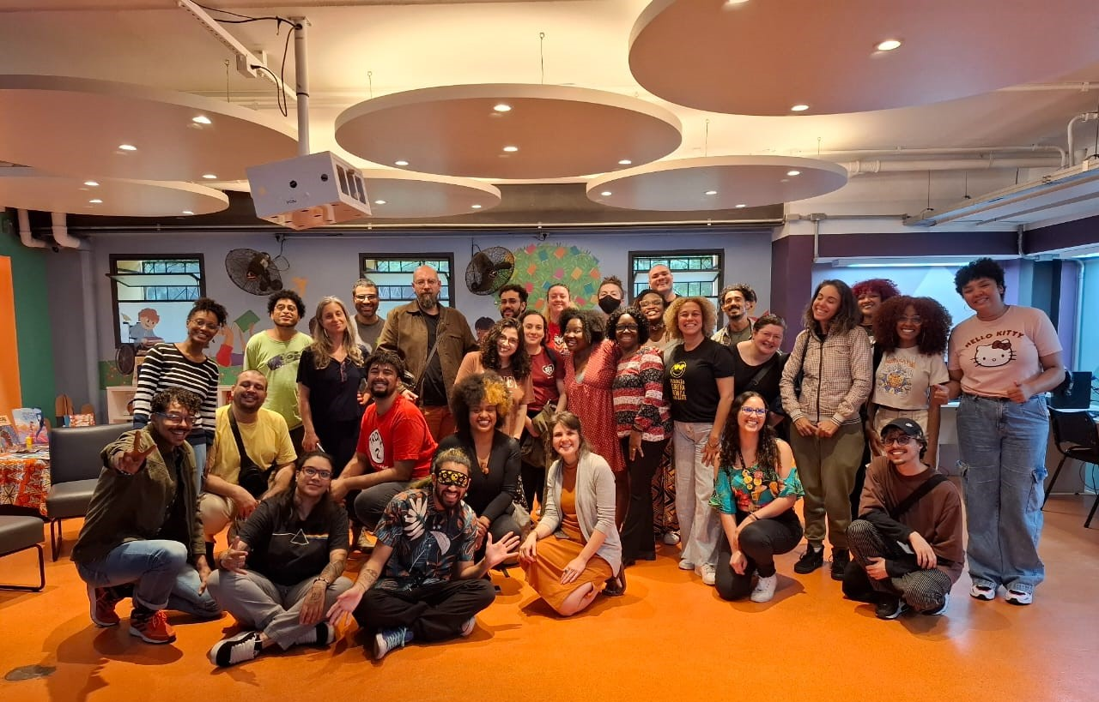
REDE DE LEITURA INCLUSIVA
MEDIAÇÃO DE LEITURA ACESSÍVEL E INCLUSIVA
Realizamos oficinas para as equipes da bibliotecas das Fábricas de Cultura 4.q0, geridas pelo Catavento Cultural e Educacional, unidades:
São Bernardo do Campo;
Cidade Tiradentes;
Vila Nova Curuçá;
Parque Belém;
Itaim Paulista;
Sapopemba;
Santos.
Universidade Federal de Alagoas - UFAL
Descrição de imagem: Print da tela de uma reunião online com 15 janelas de participantes.
OFICINAS VIRTUAIS
Palestra online formativa para os alunos concluintes do curso de pedagogia da Universidade Federal de Alagoas (UFAL). A apresentação abordou a história da Fundação Dorina e o trabalho da Rede de Leitura Inclusiva, aprofundando a discussão sobre a deficiência visual e a importância do acesso aos livros em formatos acessíveis.
Descrição de imagem: Foto de um grupo de pessoas, dentro da biblioteca da Fábrica de Cultura do Parque Belém, algumas agachadas na frente, outras em pé atrás, todas sorriem e olham para a câmera.

Slide 36
REDE DE LEITURA INCLUSIVA
Oficinas Formativas - Pesquisa de Satisfação
Eu gostei de como foi abordado, achei interessante ainda mais a questão das contações de histórias, e como podemos deixar as atividades nas bibliotecas mais acessíveis.
Adoro a apresentação da Júlia, ela é objetiva, clara e muito bem humorada, deixa o grupo à vontade e abre espaço para a fala.
Descrição de imagem: Gráfico de pizza colorido intitulado “Aplicabilidade dos conhecimentos adquiridos na prática profissional”. O gráfico está dividido em três partes: 8%, em cinza, referente à consigo aplicar parcialmente; 23%, em amarelo, referente à consigo aplicar tudo e 69%, em azul, referente à consigo aplicar tudo e criar outras possibilidades. Abaixo do gráfico, há uma legenda com as cores correspondentes a casa resposta.

Slide 37
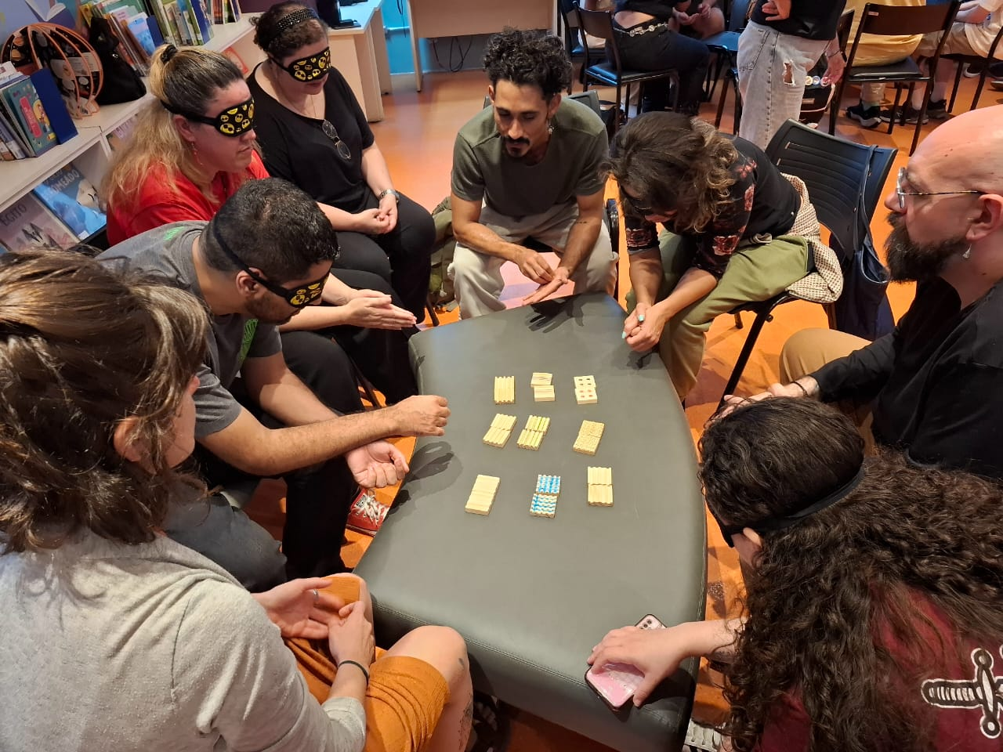
REDE DE LEITURA INCLUSIVA
Atividades e Público
Descrição de imagem: Grupo de oito pessoas sentadas ao redor de uma mesa jogando jogo da memória. A maioria das pessoas usam vendas nos olhos.
Descrição de imagem: Gráfico de barras empilhado intitulado “Atividades”. Valores por mês: Janeiro: 1 atividade virtual; Fevereiro: 18 atividades virtuais; Março: 7 atividades virtuais e 1 atividade presencial; Abril: 1 atividade virtual e 6 atividades presenciais e Maio: 3 atividades virtuais e 6 atividades presenciais.
Descrição de imagem: Gráfico de barras empilhado intitulado “público por atividade”. Valores por mês: Janeiro: 6 participantes virtuais; Fevereiro: 136 participantes virtuais; Março: 37 participantes virtuais e 20 participantes presenciais; Abril: 2 participantes virtuais e 540 participantes presenciais e Maio: 26 participantes virtuais e 167 participantes presenciais.

Slide 38
CENTRO DE MEMÓRIA

Slide 39
CENTRO DE MEMÓRIA
VISITAS MEDIADAS
Em maio, o Centro de Memória Dorina Nowill recebeu variados grupos. Foram realizadas 19 visitas atendendo o total de 127 visitantes. Realizamos também atividades da 23ª Semana Nacional de Museus que demandou foco total do educativo causando o bloqueio de agendamentos durante uma semana.
Destacamos o trabalho com:
Criação de novas atividades educativas voltadas ao público escolar.
Experimentação de jogos, como o Lego Braille Bricks,
Texturização de desenhos e contato com recursos de tecnologia assistiva.
Visitas educativas para diferentes público;
Ação Semana de Museus na Fundação.
Notes:
Descrição dos Gráficos: Imagem composta por dois gráficos sobre visitas realizadas e visitantes mensais. A esquerda, um gráfico de barras verticais com o título "Total de Visitantes", indicando: Janeiro: 9 visitantes; Fevereiro: 118 visitantes; Março: 119 visitantes; Abril: 279 visitantes. Maio: 127 visitantesA direita, um gráfico de colunas com linhas intitulado "Total de Visitas Realizadas”. Valores por mês: Janeiro: 2 visitas espontâneas, 2 articuladas, total de 4. Fevereiro: 2 espontâneas, 14 articuladas, total de 16. Março: 6 espontâneas, 7 articuladas, total de 13. Abril: 19 espontâneas, 9 articuladas, total de 28.. Maio: 14 espontâneas e 5 articuladas

Slide 40
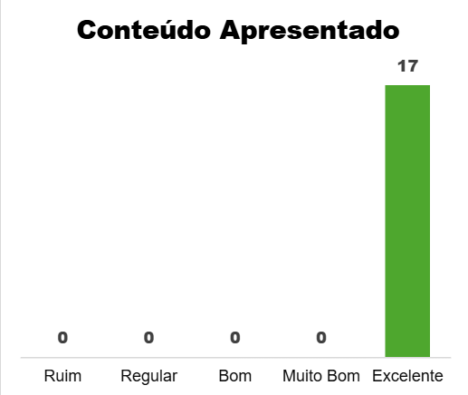
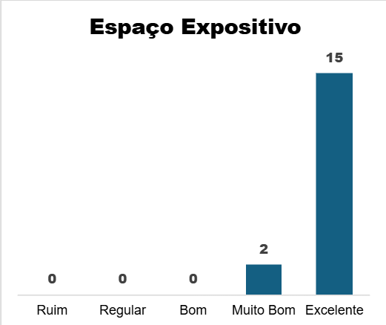
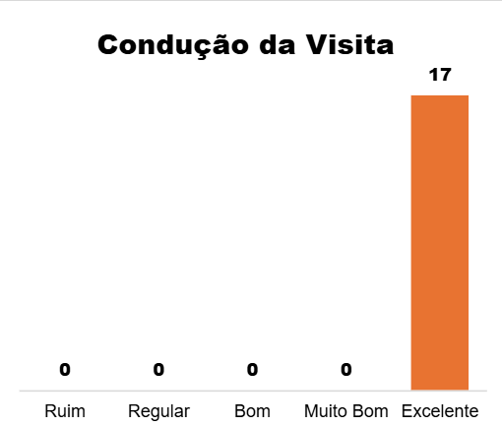
CENTRO DE MEMÓRIA
Durante o mês de Maio, seguimos com a Pesquisa de Satisfação de nossos visitantes em relação às visitas e obtemos 100% de notas “Excelente” referente a condução por parte de nossos educadores e o conteúdo apresentados e “Excelente” e “Muito Bom” para o Espaço.
Descrição de Imagem: A imagem mostra três gráficos de barras que avaliam as visitas mediadas do centro de memória. No primeiro, "Conteúdo Apresentado", 17 pessoas avaliaram como "Excelente". No segundo, "Espaço Expositivo", 15 avaliaram como "Excelente" e 2 como "Muito Bom". No terceiro, "Condução da Visita", todas as 17 avaliações foram "Excelente".

Slide 41
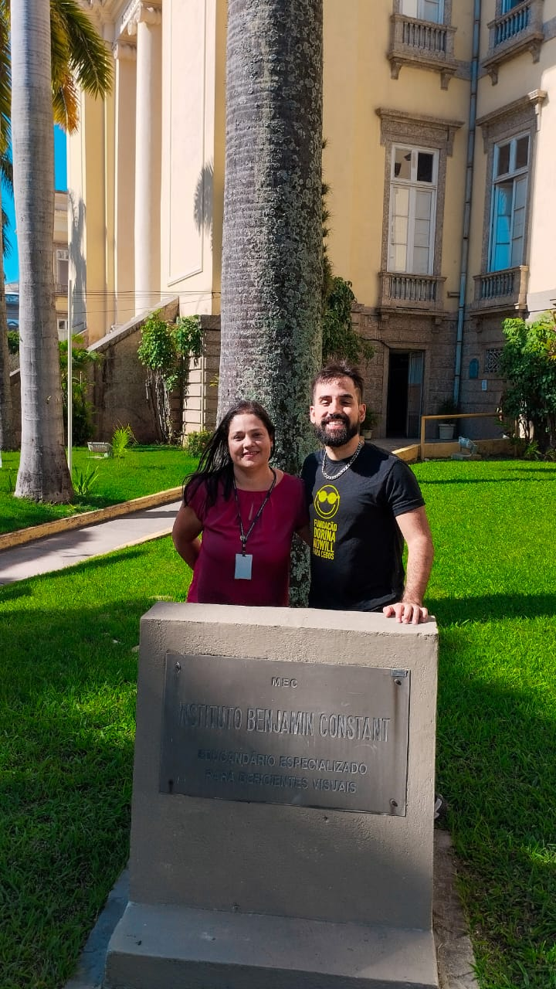
CENTRO DE MEMÓRIA
Instituto Benjamin Constant
ARTICULAÇÕES COM MUSEUS
Neste mês, continuamos nossas estratégias de articulação com outros Museus a fim de estreitar parcerias e troca de metodologias. Desta vez conseguimos articulações com instituições do Rio de Janeiro que trouxeram diversas lógicas de trabalho que contribuíram bastante para nossas práticas tanto no ponto de visto da higienização e restauro quanto no educativo
Foram visitados neste mês:
Instituto Benjamin Constant (RJ);
Museu de Arte do Rio (MAR-RJ);
Museu de Arte Moderna do Rio de Janeiro (MAM – RJ);
Museu do Amanhã (RJ).
Descrição de Imagem 1: Duas pessoas posam sorrindo ao lado de uma placa de concreto com o nome “Instituto Benjamin Constant” em área externa gramada. À direita, Ewerton, supervisor do Centro de Memória, veste camiseta preta com o logo amarelo da Fundação Dorina. A esquerda uma mulher branca com camiseta vermelha; Ao fundo, fachada de prédio histórico com colunas, janelas e palmeiras..

Slide 42
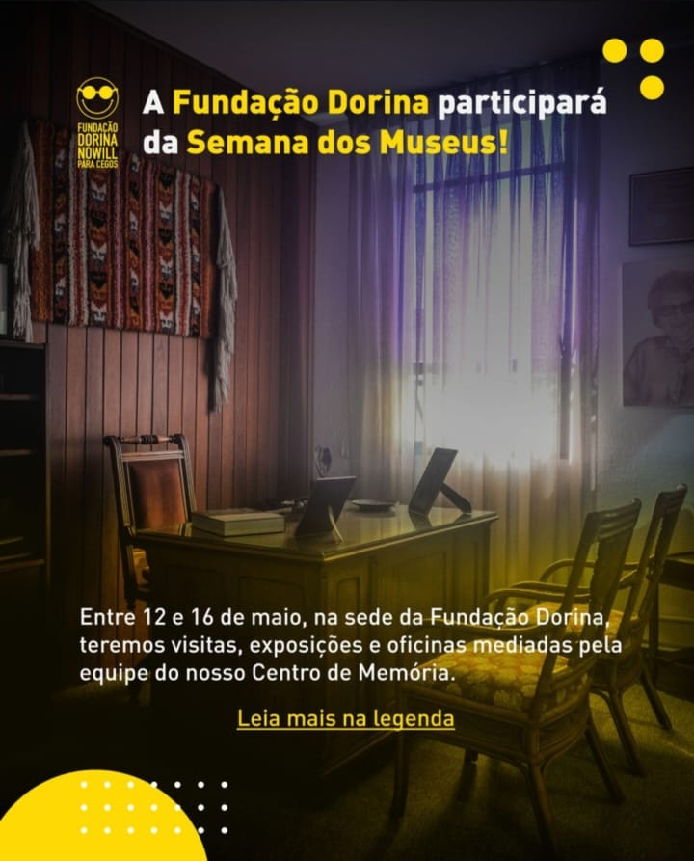
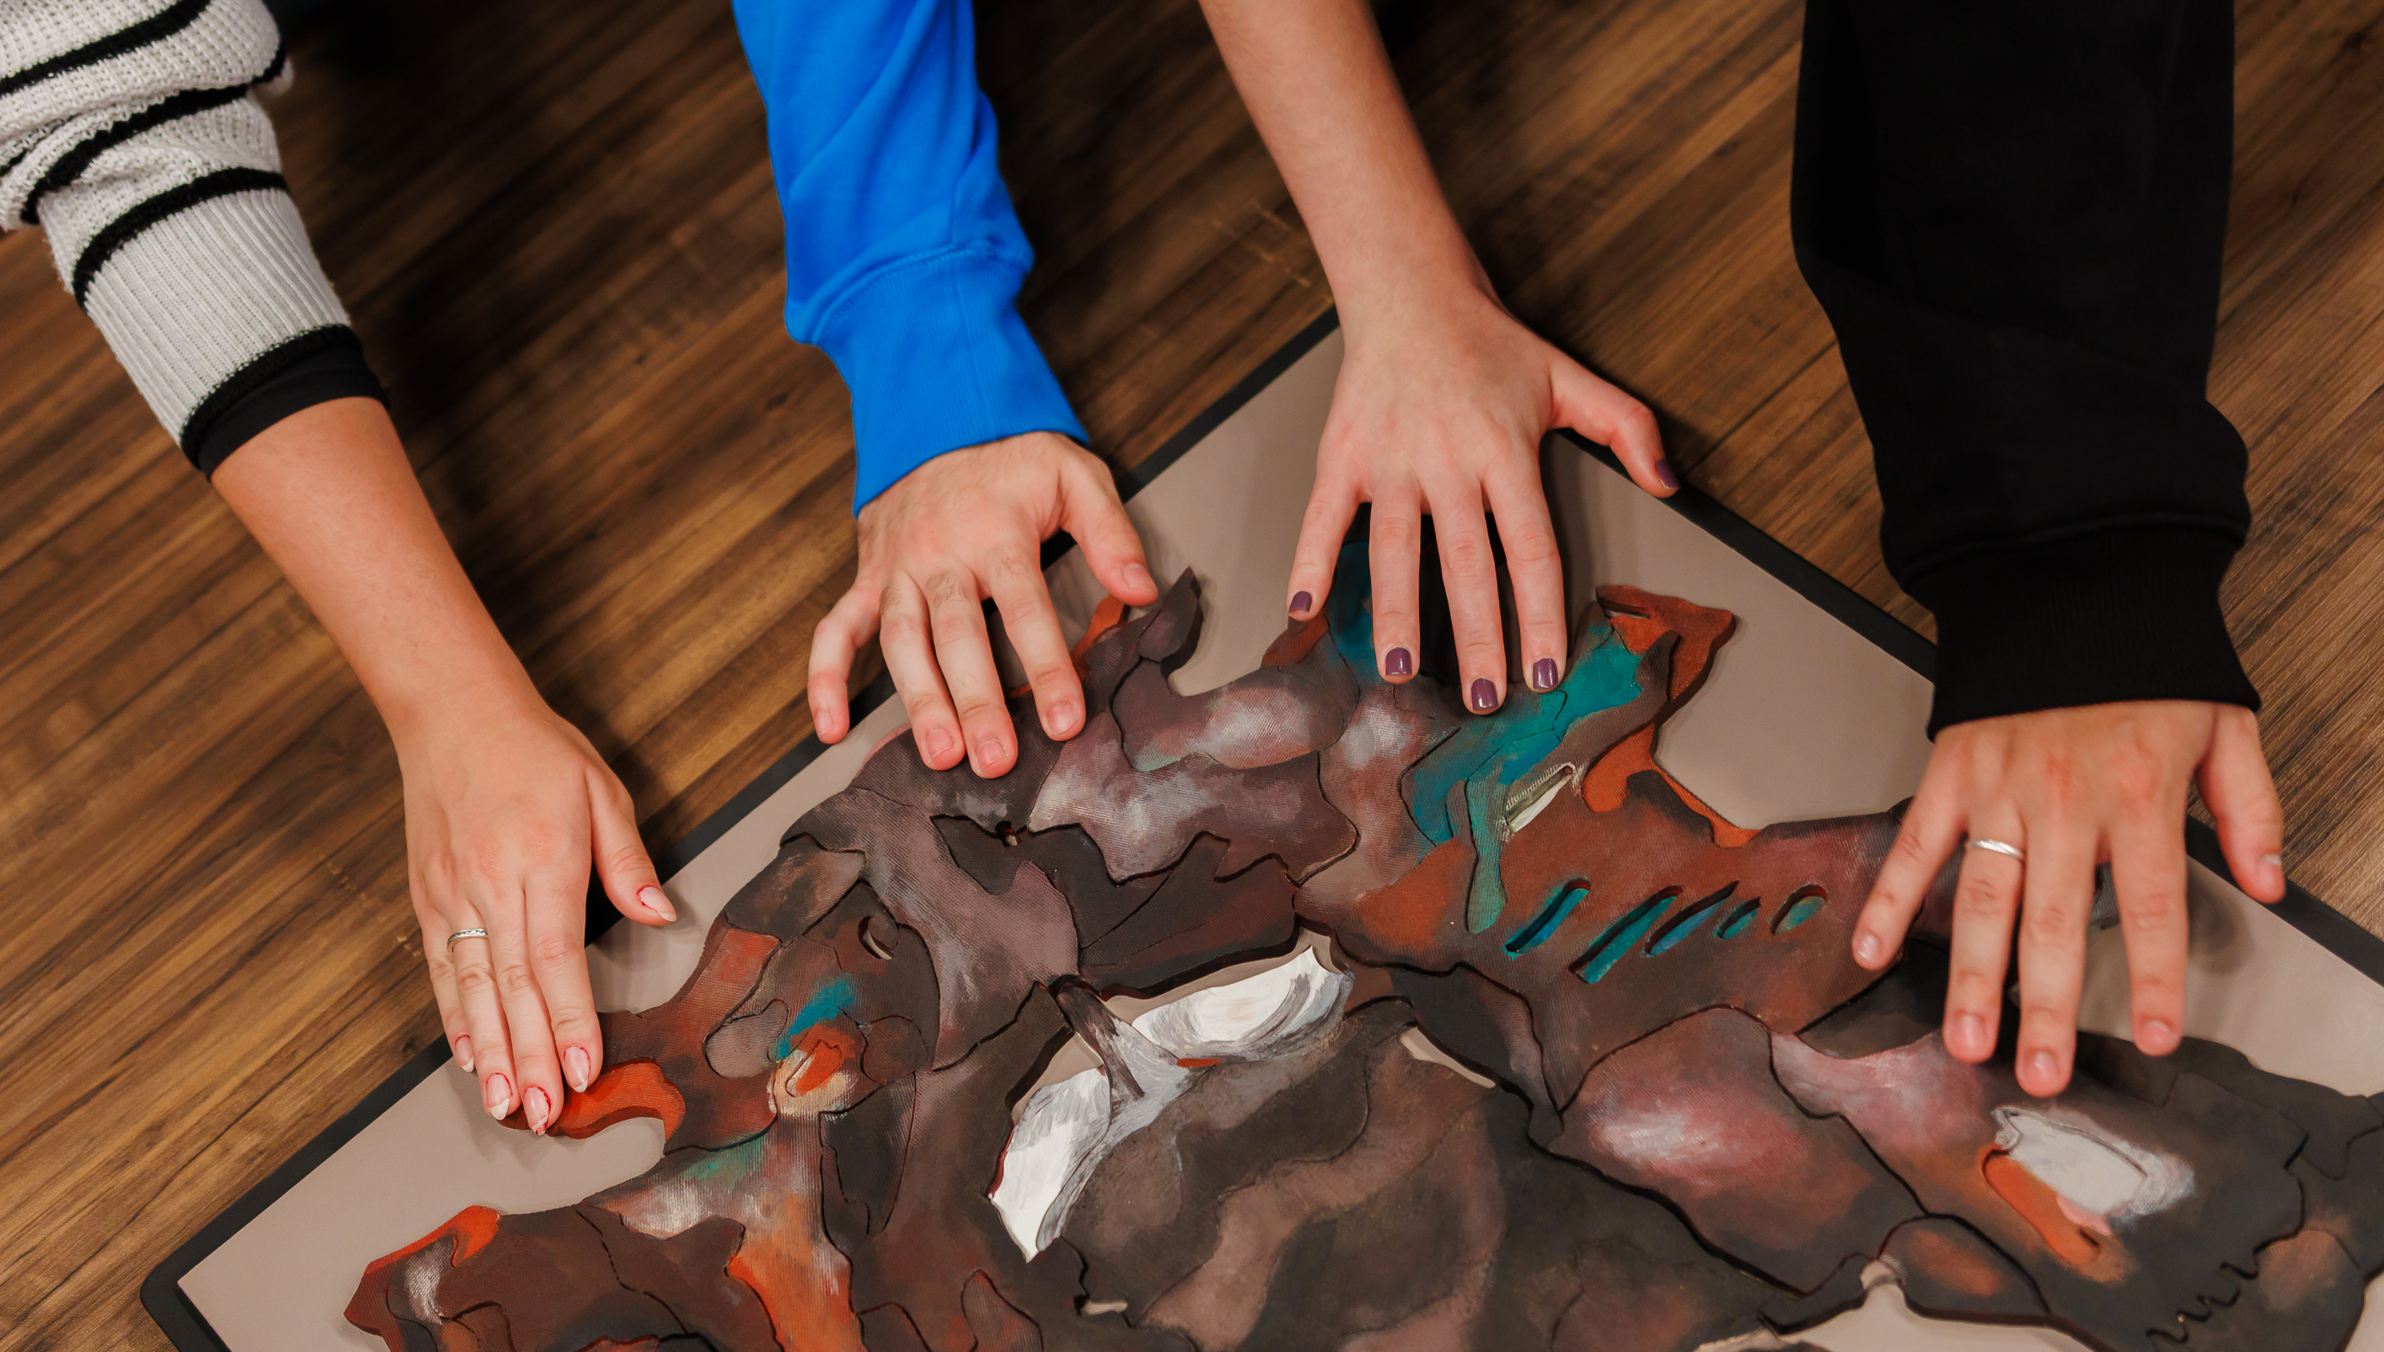
CENTRO DE MEMÓRIA
SEMANA NACIONAL DOS MUSEUS
  Em comemoração ao dia 18 de maio, Dia nacional do Museu, o Instituto Brasileiro dos Museus (IBRAM) realiza anualmente a Semana Nacional dos Museus com uma programação em todo território brasileiro.
  Neste ano, o Centro de Memória fez parte deste evento com uma programação em parceria com o MAM-SP.
  Este evento vai de encontro com as demais atividades da equipe em dar visibilidade para o trabalho museológico desenvolvido pela Fundação Dorina e a inserção do Centro de Memória em novos circuitos culturais, em nível nacional
Descrição de Imagem: Card de divulgação da participação da Fundação Dorina Nowill para Cegos na Semana dos Museus. Em destaque, o texto informa que entre os dias 12 e 16 de maio haverá visitas, exposições e oficinas na sede da Fundação, organizadas pelo Centro de Memória. Na Foto de fundo, a sala memorial Dorina.
ACESSIBILIDADE E COMUNIDADE
Ação coletiva entre educativos MAM e Centro de Memória Dorina Nowill
3
Durante três dias de nossa programação, oito obras táteis utilizadas pelo Educativo do MAM foram expostas e contaram com toda a equipe do Centro de Memória fazendo a mediação cultural com os colaboradores, clientes e seus familiares promovendo uma discussão sobre acessibilidade em espaços museológicos.
Dias de atividade
8
Obras Expostas
97
Descrição de Imagem: A imagem mostra quatro mãos explorando uma obra tátil em alto-relevo sobre uma mesa de madeira
Visitantes

Slide 43
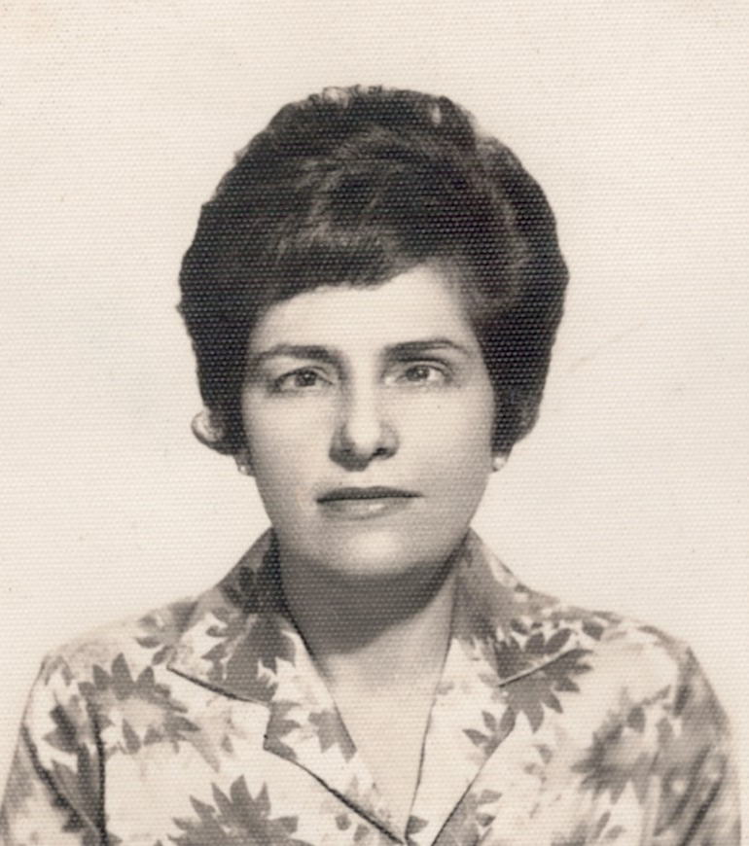
CENTRO DE MEMÓRIA
CENTRO DE MEMÓRIA
Acervo (PROAC)
Em maio, no campo da preservação e catalogação do acervo, continuamos nossas práticas aumentando o material identificado. Neste mês, destaca-se ainda o avanço no tratamento dos materiais tridimensionais e a intensificação das inserções no banco de dados.
No período, foram higienizadas e digitalizadas fotografias solicitadas pela área de Comunicação, em função das ações comemorativas pelos 79 anos da Fundação. No acervo textual, destacam-se a reimpressão autorizada do artigo “WCWB: Uma Abordagem Universal à Cegueira”, publicado pela American Foundation for the Blind, e um memorando resultante de seminário em Viena (1982), com diretrizes para a representação midiática de pessoas com deficiência.
Iniciamos o tratamento técnico dos materiais tridimensionais, com foco em máquinas braille em avançado estado de deterioração, todas higienizadas, catalogadas e registradas fotograficamente.
Descrição de Imagem: Foto em preto e branco da Dona Dorina, bem jovem, com expressão neutra. Ela tem cabelo curto, penteado de forma volumosa, e veste uma blusa de gola com estampa floral. O fundo é claro e liso.

Slide 44
CENTRO DE MEMÓRIA
Descrição de imagem: O gráfico Acervo Catalogado mostra a quantidade de itens catalogados de Setembro a Fevereiro. Categorias: Documentos (azul escuro), Fotos Impressas (roxo), Mídia (azul claro) e Tridimensionais (amarelo). Linha vermelha: Total mensal catalogado. Setembro: 579 itens catalogados Outubro: 296 itens catalogados. Novembro e Dezembro: 167 itens catalogados. Janeiro: 386 itens catalogados Fevereiro: 391 itens catalogados. Março: 391 itens catalogados. Abril: 240 itens catalogados Maio: 223 itens catalogados
ACERVO
Abril/2025
240 Documentos Textuais
0 Fotos Impressas
0 Mídias
0 Tridimensionais
240 Objetos Catalogados
Maio/2025
161 Documentos Textuais
51 Fotos Impressas
0 Mídias
11 Tridimensionais
223 Objetos Catalogados
Descrição de Imagem: O gráfico "Acervo Catalogado – Crescimento Total" mostra a evolução do total acumulado de itens catalogados ao longo dos meses. Resumo dos Dados: Setembro: 579 itens, Outubro: 875 itens, Novembro e Dezembro: 1.042 itens, Janeiro: 1.428 itens, Fevereiro: 1.819 itens; Março: 2.210 itens; Abril: 2450 itens Maio: 2673 itens

Slide 45
ITENS DIGITALIZADOS
CENTRO DE MEMÓRIA
Descrição de imagem: dois gráficos relacionados à digitalização de itens ao longo do tempo. Gráfico 1 – Atividade Mensal (Barras cinzas, à Esquerda) Representa a quantidade de itens digitalizados em cada mês: Dezembro: 250 itens; Janeiro: 1.007 itens; Fevereiro: 1.140 itens, Março:359 itens; Abril: 352 itens, Maio: 187.
Gráfico 2 – Crescimento Total (Área Amarela, à Direita) Mostra o total acumulado de itens ao longo do tempo: Outubro e Novembro: 0 itens; Dezembro: 250 itens; Janeiro: 1.257 itens; Fevereiro: 2.397 itens; Março: 2756; Abril: 3108 itens. Maio: 3295 itens

Slide 46
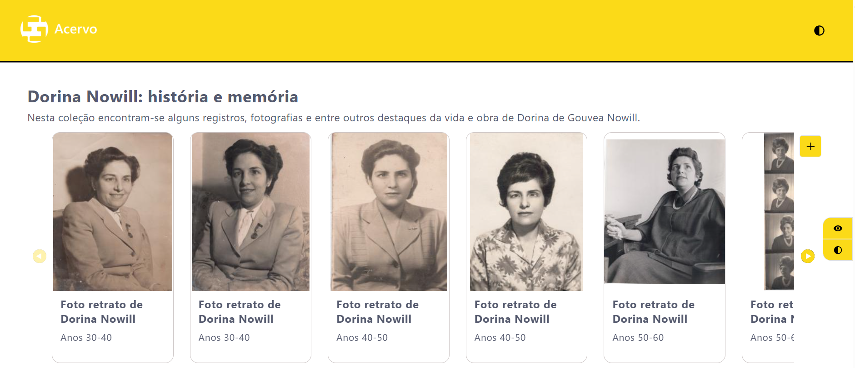
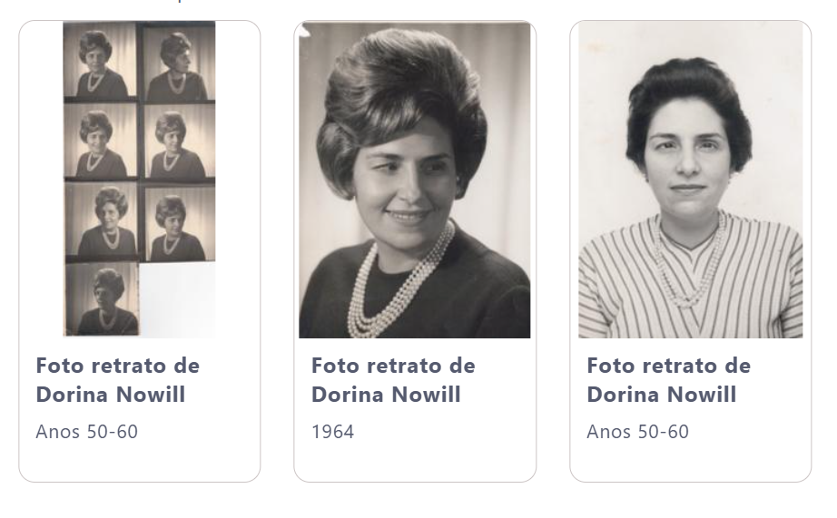
CENTRO DE MEMÓRIA
BANCO DE DADOS
Realizados os acordos de ajustes em relação a acessibilidade do Banco de Dados com o fornecedor, a equipe do Centro de memória passou a alimentar a plataforma virtual com os itens catalogados até o momento para ser disponibilizado gratuitamente em setembro para o público.
O processo é lento e detalhado e exige bastante tempo de trabalho das técnicas de conservação do setor.
Descrição de imagem: Print da página do acervo digital com o título “Dorina Nowill: história e memória” na parte superior. Abaixo, há seis fotografias em preto e branco de Dorina Nowill organizadas em duas linhas. Cada foto tem uma legenda indicando “Foto retrato de Dorina Nowill” e o período aproximado: anos 30-40, 40-50, 50-60 ou 1964. As imagens mostram Dona Dorina em diferentes idades, com penteados e roupas formais variadas. O fundo da página é branco, com um cabeçalho amarelo. Descrição do gráfico: Gráfico de barras verticais com três categorias representadas por barras cinza. A primeira barra, mais alta, representa "Documentos Textuais" com o valor 127. A segunda barra representa "Fotos Impressas" com valor 100. A terceira e menor barra representa "Tridimensionais" com valor 7.

Slide 47
COMUNICAÇÃO & MARKETING

Slide 48



REDES SOCIAIS

Slide 49



REDES SOCIAIS
Seguidores
30,179K Instagram +3.927*
43,6K Facebook +163*
15.2K LinkedIn +1.076*
*Variação de novos seguidores sobre dez/24
NOTA:
Seguidores: quantidade de usuários que seguem nossos perfis em cada rede.

Slide 50
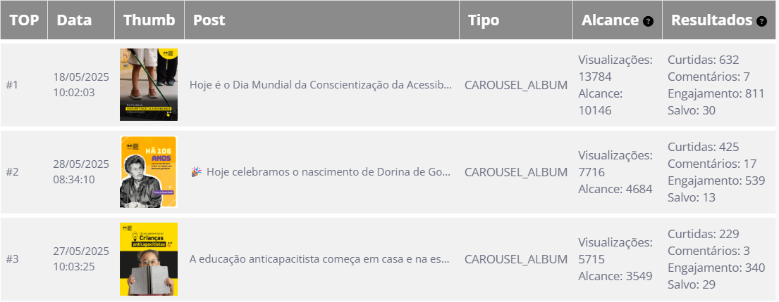
REDES SOCIAIS
TOP 3 | INSTAGRAM
Notes:
Descrição de imagem: Tabela com os três melhores posts do Instagram no mês de março. O primeiro é do dia 11/3, sobre o aniversário da Fundação, que teve 3.883 impressões, 3.028 de alcance, 166 curtidas, 8 comentários, 208 de engajamento e foi salvo 3 vezes. O segundo post é do dia 17/3, sobre a atividade da Rede de Leitura Inclusiva, que obteve 3.112 impressões, 2.681 de alcance, 133 curtidas, 10 comentários, 8 de engajamento e foi salvo 14 vezes. O terceiro é do dia 8/3, sobre o Dia Internacional da Mulher, e teve 2.950 impressões, 2.328 de alcance, 224 curtidas, 2 comentários, 247 de engajamento e foi salvo 4 vezes. Fim da descrição.

Slide 51

IMPRENSA

Slide 52
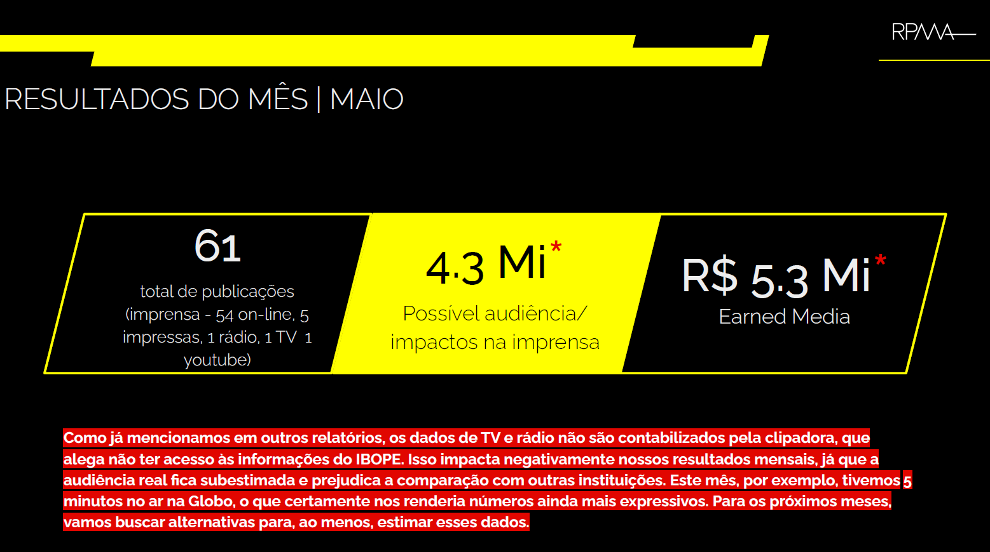
IMPRENSA
RESULTADOS DO MÊS
Notes:
Descrição de imagem: Banner de fundo preto, com um retângulo grande separado em três partes, com a do meio sendo de fundo amarelo. As três partes, contem os textos: 61 total de publicações (imprensa – 54 on-line, 5 impressas, 1 rádio, 1 TV e 1 youtube). 4.3 Mi possível audiência/impactos na imprensa. R$ 5.3 Mi Earned Media. Na parte inferior, o texto: Como já mencionamos em outros relatórios, os dados de TV e rádio não são contabilizados pela clipadora, que alega não ter acesso às informações do IBOPE. Isso impacta negativamente nossos resultados mensais, já que a audiência real fica subestimada e prejudica a comparação com outras instituições. Este mês, por exemplo, tivemos 5 minutos no ar na Globo, o que certamente nos renderia números ainda mais expressivos. Para os próximos meses, vamos buscar alternativas para, ao menos, estimar esses dados. Fim da descrição.

Slide 53
IMPRENSA
ENTREVISTAS
Entrevista A Gazeta (impresso) – Aguardando publicação;
Entrevista O Povo - Aguardando publicação;
Entrevista PublishNews - Aguardando publicação (previsão para junho);
Entrevista Podcast Audioverso - Stand by;
TV Novo Tempo - Stand by;
Entrevista Rádio Tabajara (Piauí) - Em andamento;
Entrevista Site Rampa UERJ - Em andamento;
Entrevista Oboré - Em andamento;
Rádio Guardiã da notícia – Concluída;
Entrevista CBO | 24 horas pelo Glaucoma – Concluída;
Entrevista GiroNews – Concluída;
Entrevista SPTV1 – Concluída;
Entrevista TV Bandeirantes - Negada por falta de porta-voz médico.

Slide 54
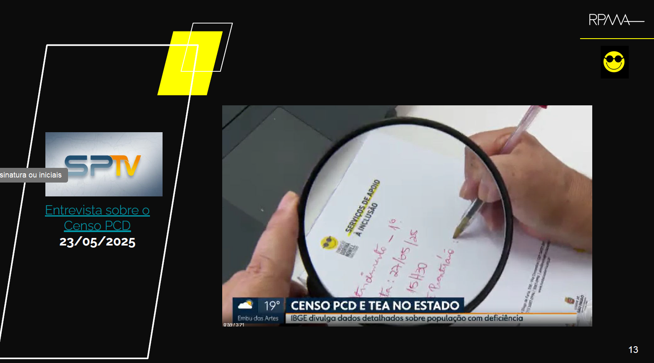
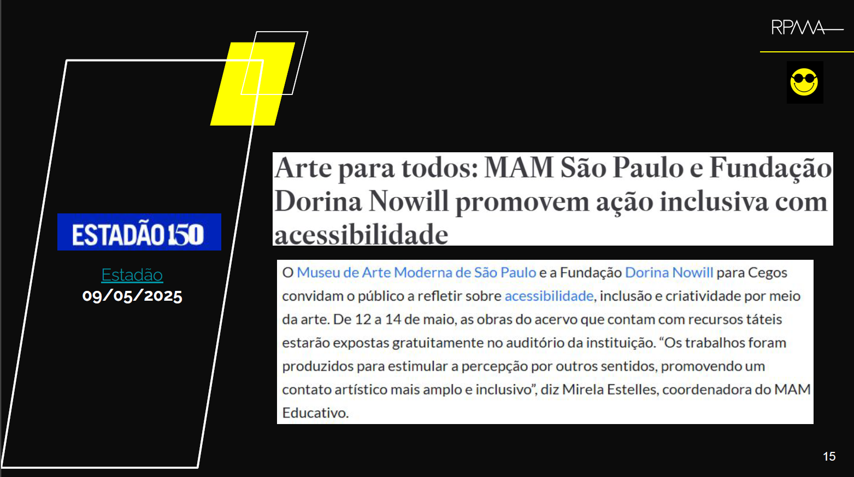
IMPRENSA
DESTAQUES
Descrição de imagem: Banner de fundo preto. Do lado esquerdo, o logo e texto SPTV 23/5/2025. Do lado direito, um print da reportagem com o título: Censo PCD e TEA no Estado.
Descrição de imagem: Banner de fundo preto. Do lado esquerdo, o logo e texto Estadão 9/5/2025. Do lado direito, um print da reportagem com o título: Arte para todos: MAM São Paulo e Fundação Dorina Nowill promovem ação inclusiva com acessibilidade.

Slide 55
CAPTAÇÃO DE RECURSOS

Slide 56
MANTENEDORES
Total acumulado: R$ 2.016.624,87
Notes:
Descrição de imagem: Gráfico comparativo 2024 x 2025 de valores arrecadados – Mantenedores. Janeiro: R$445.785,35 x R$393.801,32; Fevereiro: R$407.111,53 x R$361.350,93; Março: R$529.057,60 x R$407.821,03; Abril: R$401.924,15 x R$465.350,92; Maio: R$376.359,45 x R$ 388.300,67: Total acumulado: R$ 2.016.624,87.
.

Slide 57
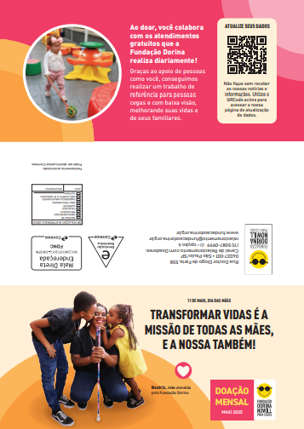
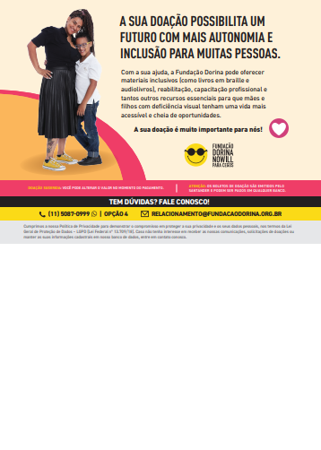
RELACIONAMENTO COM O DOADOR
Doadores ativos: 11.234
Cancelamentos: 37
Contatos:
E-mail: 93
Whatsapp: 17
Canal mais utilizado pelos doadores: E-mail e telefone.
Assunto principal: 2º via de boleto; atualização de dados de pagamento.
Notes:
Descrição de imagem: arte da mala direta recorrente do mês de Maio: 2 imagens - imagem 1: A mala direta tem um fundo rosa e amarelo, no lado esquerdo há uma foto circular de uma criança com deficiência visual, usando uma bengala, próxima a brinquedos do parquinho da Fundação. Ao lado da foto, há um texto em branco que diz: "Ao doar, você colabora com os atendimentos gratuitos que a Fundação Dorina realiza diariamente! Graças ao apoio de pessoas como você, conseguimos realizar um trabalho de referência para pessoas cegas e com baixa visão, melhorando suas vidas e de seus familiares.“. À direita, há um quadro com um QR Code e o título "ATUALIZE SEUS DADOS". Abaixo do QR Code, há um texto pequeno, mas não está totalmente legível na imagem.
Abaixo a capa da Mala Direta, há uma imagem de uma mulher sorrindo e segurando uma bengala, abraçada por seus dois filhos, um menino e uma menina que estão beijando seu rosto. Ao lado direito da imagem, há um texto grande que diz: "7 DE MAIO DIA DAS MÃES TRANSFORMAR VIDAS É A MISSÃO DE TODAS AS MÃES, E A NOSSA TAMBÉM!" Abaixo desse texto, há um retângulo rosa com as palavras: "DOAÇÃO MENSAL MAIO 2025“.
Imagem 2: Há uma imagem de uma mulher e uma criança sorrindo, a mulher está abraçando a criança. Ao lado da imagem, está escrito em letras grandes: "A SUA DOAÇÃO POSSIBILITA UM FUTURO COM MAIS AUTONOMIA E INCLUSÃO PARA MUITAS PESSOAS.". Abaixo, há um texto explicando que, com a ajuda das doações, a Fundação Dorina pode produzir livros em braille e audiolivros, oferecer reabilitação, capacitação profissional e outros recursos para pessoas com deficiência visual. No rodapé, há uma faixa amarela com informações de contato: "TEM DÚVIDAS? FALE CONOSCO!" Telefone: (11) 5087-0999 (Opção 4). E-mail: RELACIONAMENTO@FUNDACAODORINA.ORG.BR.

Slide 58
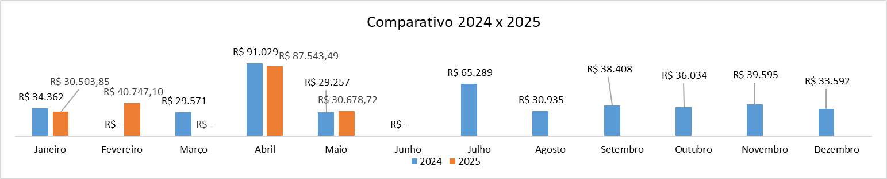
NOTA FISCAL PAULISTA
Total de empresas: 233
Total de voluntários: 35
Total acumulado: R$189.473,16
(O repasse do mês de Março aconteceu em Abril)
Notes:
Descrição de imagem: Gráfico comparativo 2024 x 2025 de valores arrecadados – Nota Fiscal Paulista. Janeiro: R$ 34.362,00 x R$30.503,85; Fevereiro: R$ 0,00 x R$40.747,10; Março: R$29.571,00 x 0,00; Abril: R$ 91.029,00 x R$87.543,49; Maio: R$29.257,00 x R$30.678,72. Total acumulado: R$ 189.473,16.

Slide 59
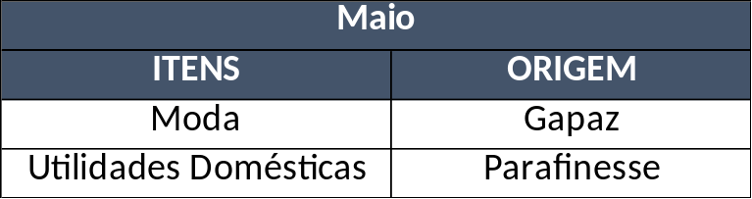
OUTLET/ BAZAR
Total acumulado: R$46.852,75
Doações de destaque recebidas em Maio
Doações recebidas
Notes:
Descrição de imagem: Gráfico de receitas remanescentes de vendas de 2024 – Outlet. Janeiro: R$7.547,16; Fevereiro: R$1.576,87; Março: R$707,93; Abril: R$0,00; Maio: R$ 37.020,79. Total acumulado: R$46.852,75.
Descrição de imagem: Tabela 1 - Doações de destaque recebidas em Maio: Moda: Gapaz e Utilidades Domésticas: Parafinesse.

Slide 60

PROJETOS INCENTIVADOS
Total acumulado 2025: R$243.003,38
Notes:
Descrição de imagem: Tabela – Captação de Projetos
CONDECA: Valor dos projetos: R$ 2.566.335,37 ; Valor captado em 2024: R$ 1.028.414,43; Valor Captado em 2025: R$1.158,70; Previsto: R$12.026,38 – campanha IR (valor até 09/06); valor a captar em 2025: R$ 1.535.113,83
FUMCAD: Valor dos projetos: R$ 4.707.438,50; Valor captado em 2024: R$ 895.590,35; Valor captado em 2025: R$ 4.478,70; Previsto: R$140.396,75 (Campanha de PF EM IR até 09/06); valor a captar em 2025: R$2.816.910,00
PROAC 2025: ainda sem projetos
PRONAC: Valor do projeto: R$ 2.818.339,33; Valor captado em 2024: R$ 2.223.413,26; Valor captado em 2025: R$ 0,00; valor a captar em 2025: R$ 153.942,18.
Patrocínio Direto: Valor captado em 2024: R$ 1.057.007,25; Valor captado em 2025: R$231.777,13; Previsto R$1.146.295,45. Total Captado em 2025: R$237.414,53
Descrição de imagem: Tabela – Marketing Relacionado à Causa
Janeiro: 1 apoiadores – Total receita: R$122,28; Fevereiro: 2 apoiadores- Total receita: R$491,56; Março: 1 apoiador; Total Receita: R$108,99; Abril: 4 apoiadores- Total receita: R$4.381,11; Maio: 2 apoiadores – Total receita: R$ 484,91- Total 2025-R$5. 588,85
Total acumulado: R$243.003,38

Slide 61

CAMPANHA DOAÇÃO PESSOA FÍSICA EM IR
Campanha realizada com pessoas físicas declarantes em modelo completo (base específica, diferente de mantenedores) para doação de até 3% do IR no momento da declaração.
Notes:
Descrição de imagem: Logo da ação: Texto Bazar Dorina: Edição de Dia das Mães em amarelo, preto e rosa, com corações rosa e uma sacola de presente preta.
Tabela: Total arrecadado – 05/05/25 R$47.074,10; 06/05/25 R$23.736,50; 07/05/25 R$15.006,50; 08/05/25 R$12.551,50; 09/05/25 R$7.836,50. Total: R$106.205,10.
Abaixo imagens de log das empresas: Cléo Aidar, Embalixo, Foroni, Guimarães Alimentos, Pilot, Presentes Mickey, R.Lui, Scarf Me e Tjama.

Slide 62
GESTÃO
DE PROJETOS

Slide 63

GESTÃO DE PROJETOS

Slide 64
RECURSOS HUMANOS

Slide 65
TURNOVER E SELEÇÃO
Durante o mês de Maio tivemos ligeira elevação do índice de turnover pois, alguns contratos de estágio foram encerrados e reposições de profissionais foram solicitadas. Quanto as vagas, foram trabalhadas vagas com perfil mais técnico. Estão contemplados aqui a movimentação tanto de colaboradores CLT como de estagiários.
Notes:
Descrição da Imagem: Primeiro Gráfico em barras na cor azul: Turn Over – Rotatividade: Janeiro 2,9%, Fevereiro 1,0%, Março 5,05 Abril 1,7% e Maio 2,0%. Segundo Gráfico em barras na cor amarela: Vagas Abertas: Janeiro 7, Fevereiro 8, Março 6, Abril 3 e Maio 5. Terceiro Gráfico em barras na cor verde: Vagas Fechadas: Janeiro 0, Fevereiro 5, Março 3, Abril 4. e Maio 2

Slide 66
RECRUTAMENTO E SELEÇÃO
Durante o mês de Maio, o tempo médio de fechamento das vagas reduziu pois, trabalhamos oportunidades de estágio com o apoio de empresa parceira e, as vagas técnicas não requeriam competências de grande complexidade. As inscrições na plataforma reduziram pois trabalhamos mais com hunting de profissionais do que com a divulgação aberta de vagas.
Notes:
Descrição da Imagem: Primeiro Gráfico em barras na cor azul: Tempo Médio de fechamento das Vagas (dias): Janeiro 0, Fevereiro 110, Março 23, Abril 24 e Maio 21. Segundo Gráfico em barras na cor verde: Inscrições na plataforma: Janeiro 805, Fevereiro 1116, Março 618, Abril 1777 e Maio 666. Terceiro Gráfico em barras na cor rosa: Média de C.V. recebidos por dia: Janeiro 27, Fevereiro 42, Março 22, Abril 66 e Maio 23.

Slide 67
PERFIL PROFISSIONAL
Na sua maioria, os profissionais que atuam na Fundação, apresentam o seguinte perfil em Maio/2025:
Mulher (64%)
Tem idade entre 21 a 30 anos (36%)
Residem na Zona Sul (35%)
Possuem Curso Superior Completo ou nível de escolaridade acima (60%)
Total de Colaboradores: 152
Área que possui a maior quantidade de funcionários: Soluções em Acessibilidade
Tempo médio de casa dentre todos os colaboradores: 4 anos e 03 meses

Slide 68
PERFIL PROFISSIONAL
Notes:
Descrição de Imagem: Primeiro gráfico de barras em amarelo e azul que mostra a distribuição mensal dos profissionais pelo gênero – Feminino e Masculino. Segundo Gráfico em barras colorido mostra a distribuição mensal dos colaboradores por idade/faixa etária.

Slide 69
PERFIL PROFISSIONAL
Notes:
Descrição da Imagem: Primeiro gráfico em formato de barras colorido que demostra a distribuição mensal do grau de escolaridade dos colaboradores. Segundo gráfico em formato de barras colorido que demostra a distribuição mensal dos colaboradores por área dentro da Fundação.

Slide 70
EMPREGABILIDADE

Slide 71
EMPREGABILIDADE
Durante o mês de Maio/25 a empregabilidade dedicou-se ao atendimento de clientes e alunos do curso de massoterapia patrocinado pelo ISG. Em paralelo realizou atendimento às empresas, trabalhando a conscientização das pessoas e incentivando a abertura de novas oportunidades de trabalho para pessoas com deficiência visual.
Principais empresas atendidas: CIEE, Tenda Atacado, Mers e Infios Körber Company.
Notes:
Descrição da Imagem: Primeiro Gráfico em barras na cor amarelo: Empresas atendidas: Janeiro 15, Fevereiro 15, Março 16, Abril 18 e Maio 12. Segundo Gráfico em barras na cor azul: Clientes Atendidos: Janeiro 27, Fevereiro 19, Março 34, Abril 37 e Maio 37. Terceiro Gráfico em barras na cor laranja: Vagas abertas: Janeiro 20, Fevereiro 19, Março 20, Abril 26 e Maio 27.

Slide 72


EMPREGABILIDADE
Promovemos a conscientização de 487 pessoas através de reuniões, palestras e eventos.
Destaca-se aqui a palestra feita para a empresa Tenda Atacado, que foi articulada em parceria com a área de Captação de Recursos e, a palestra para clientes e visitantes, sobre empregabilidade, em comemoração do Dia do Trabalho
Notes:
Descrição da Imagem: Gráfico em barras na cor verde: Pessoas Conscientizadas: Janeiro 90, Fevereiro 87, Março 92, Abril 138 e Maio 487. Descrição das fotos: Na foto superior a direita vários funcionários da empresa Tenda, ao centro um rapaz com a cabeça de um boneco símbolo da empresa e entre os funcionários está a Fabia e a Tatiana da Captação. Ao fundo há uma parede branca e está projetado o slide com letras coloridas “dia da Diversidade”. A foto a direita e abaixo foi tirada no fundo do auditório da Fundação, mostrando pessoas sentadas olhando para a frente e, em destaque está a Ana Paula e a Fábia abraçadas.

Slide 73
VOLUNTARIADO

Slide 74
VOLUNTARIADO
Perfil | VOLUNTÁRIOS
Atualmente, a Fundação conta com 151 voluntários ativos atuando em 15 áreas.
Perfil dos Voluntários
Gênero:
  109 mulheres
  42 homens
Faixa Etária:
  15 a 16 anos: 20 voluntários
  18 a 28 anos: 10 voluntários
  29 a 39 anos: 11 voluntários
  40 a 50 anos: 7 voluntários
  Mais de 51 anos: 91 voluntários
  Idade não declarada: 12 voluntários
Notes:
Gráfico 1: O gráfico apresentado refere-se ao mês de “Maio" e exibe a distribuição por gênero. O gráfico de barras verticais amarelas tem três categorias no eixo horizontal: Masculino: 42 pessoas, Feminino: 109 pessoas, Total: 151 pessoas.
Gráfico 2: O gráfico apresentado refere-se ao mês de “Maio" e mostra a distribuição de um total de 151 pessoas divididas por faixas etárias. Ele utiliza barras verticais amarelas para representar os dados e tem as seguintes categorias no eixo vertical: De 15 a 16 anos: 20 pessoas. De 18 a 28 anos: 10 pessoas. De 29 a 39 anos: 11 pessoas. De 40 a 50 anos: 7 pessoas. Mais de 51 anos: 91 pessoas. Idade não declarada: 12 pessoas. Total: 151 pessoas.

Slide 75
VOLUNTARIADO
Áreas | VOLUNTÁRIOS
Nossos voluntários estão distribuídos nas seguintes áreas:
Nota Fiscal – 31 voluntários
Revisão – 23 voluntários
Artesanato – 19 voluntários
Eventos – 24 voluntários
Áudio Visual – 7 voluntários
Biblioteca – 3 voluntários
Rede de Leitura – 3 voluntários
Visita Guiada – 2 voluntários
Voluntariado – 2 voluntários
Financeiro – 1 voluntários
Outlet (Pontual) – 2 voluntário
Empregabilidade – 1 voluntário
Libras – 1 voluntário
Voluntário por 1 dia – 10 voluntário
Olhos de Águia – 22 voluntários
Comercial, Tecnologia Assistiva e Voluntariado Corporativo – Sem registros no período
Notes:
Gráfico: O gráfico de barra em horizontal apresenta a quantidade de voluntários que temos por área atuando na fundação. Nota Fiscal – 31 voluntários; Revisão – 23 voluntários; Artesanato – 19 voluntários; Eventos – 24 voluntários; Áudio Visual – 7 voluntários; Biblioteca – 3 voluntários; Rede de Leitura – 3 voluntários; Visita Guiada – 2 voluntários; Voluntariado – 2 voluntários; Financeiro – 1 voluntários; Outlet (Pontual) – 2 voluntário; Empregabilidade – 1 voluntário; Libras – 1 voluntário; Voluntário por 1 dia – 10 voluntário; Olhos de águia – 22 voluntários.

Slide 76
VOLUNTARIADO
Tempo de atuação | VOLUNTÁRIOS
2%
15%
0 a 4 anos (91 voluntários)
60%
5 a 9 anos (34 voluntários)
10 a 19 anos (23 voluntários)
20 a 40 anos (3 voluntários)
23%
Notes:
Gráfico: Gráfico de rosca com quatro seções com o título “Tempo de atuação do voluntário”. A maior seção é rotulada como “60%" e representa “0 a 4 anos". A segunda maior seção é rotulada como “23%" e representa “5 a 9 anos". Uma pequena seção é rotulada como “15%" e representa “10 a 19 anos". A última seção rotulada como “2%" e representa “20 a 40 anos".

Slide 77

VOLUNTARIADO
Região | VOLUNTÁRIOS
Onde estão localizados nossos voluntários:
3%
17%
3%
8%
52%
(5 voluntários)
(12 voluntários)
(5 voluntários)
(25 voluntários)
(79 voluntários)
Notes:
Imagem: Mapa da cidade de São Paulo que mostra a distribuição dos voluntários nas diferentes zonas de São Paulo. O mapa é codificado por cores com porcentagens indicando a distribuição: Zona Leste (laranja) – 3%; Zona Central (cinza claro) – 8%; Zona Norte (verde) – 3%; Zona Oeste (azul) – 17%; Zona Sul (cinza escuro) – 52%.

Slide 78




VOLUNTARIADO
Região | VOLUNTÁRIOS
Cidades ao redor de São Paulo – 9%
Fora do estado de SP – 1%
Itaquaquecetuba: 1 voluntário
Alphaville e Barueri: 3 voluntários
Ceará: 1 voluntário
ABC: 7 voluntários
Brasília: 1 voluntário
Litoral: 1 voluntário
Não informado – 7%
Vinhedo: 1 voluntário
Notes:
Imagem 1: Mapa da grande São Paulo e litoral marcando em cores os municípios ao redor da capital.
Imagem 2: Mapa do Brasil em azul, com duas setas direcionadas para Brasília e Ceará, indicando um voluntário em cada um desses estados.
Imagem 3: Mapa da cidade de Vinhedo em vermelho.

Slide 79
VOLUNTARIADO
2024 x 2025 | VOLUNTÁRIOS
Número de voluntários em relação aos final de 2024 e começo de 2025:
Notes:
Gráfico: Gráfico de linhas com uma linha amarela mostrando número de voluntários ao longo do tempo. O eixo x representa meses, com rótulos para “Dez/2024“, “Janeiro”, "Fevereiro“, “Março” e “Abril”, e o eixo y representa valores numéricos variando de 124 a 140. O gráfico começa em 133 em "Dez/2024", decrescendo para 130 em “Janeiro“ e “Fevereiro”, chegando a 131 em "Março“, mostra139 em “Abril” e finalizando com 151 voluntários em “Maio”.

Slide 80



VOLUNTARIADO
Bazar Dia das mães | VOLUNTARIADO
No início do mês foi realizada a primeira edição do Bazar 2025, no qual tivemos a presença de 14 voluntários ao longo da semana. As principais atividades foram recepcionar o público, atendimento ao cliente e apoio geral a equipe.
Notes:
Imagem 1: Quatro pessoas posando para foto no ambiente externo no atendimento da Fundação. Três deles estão usando camisetas pretas com o logo da Fundação, sendo eles voluntários, enquanto a pessoa à esquerda veste uma blusa estampada e colete preto, sendo a assistente de voluntariado.
Imagem 2: Foto de quatro mulheres sorrindo, todas usando camisetas pretas com o logo da Fundação Dorina, sendo três voluntárias e uma assistente de voluntariado. Elas estão na sala que ocorreu o bazar, com araras de roupas ao fundo. Uma das mulheres segura algumas sacolas brancas com compras dentro.

Slide 81



VOLUNTARIADO
Panorama do Choro Paulistano| VOLUNTARIADO
O projeto Panorama do Choro Paulistano Contemporâneo realizou três apresentações para colaboradores, voluntários e clientes da Fundação. Os registros fotográficos foram realizados pelo voluntário Eduardo.
Notes:
Imagem 1: Homem tocando violão de sete cordas no auditório da Fundação Dorina. Ele está sentado, usando uma camisa escura e calça jeans, com cabelos grisalhos.
Imagem 2: Foto de um grupo musical. Quatro pessoas estão sentadas, tocando instrumentos musicais. Uma pessoa segura um pandeiro, outra toca um clarinete, uma terceira pessoa segura baquetas e um instrumento de percussão e a quarta tocando cavaquinho.
Imagem 3: Foto do auditório, com várias pessoas sentadas em cadeiras, voltadas para a frente, onde há quatro homens tocando violão de sete cordas.
Imagem 4: Grupo de pessoas em pé no auditório, onde os músicos apresentam os instrumentos para as pessoas com deficiência visual possam tatear.
Imagem 5: Foto em grupo de pessoas no auditório. Aproximadamente quinze pessoas estão em pé, posando para a foto, sendo os músicos, colaboradores e clientes. Algumas estão segurando instrumentos e outras segurando sacolas da fundação. Na frente do grupo, há várias cadeiras vazias.

Slide 82
VOLUNTARIADO
Visita Einstein | VOLUNTARIADO
Recebemos a visita da equipe do voluntariado do Hospital Albert Einstein, com o intuito de conhecerem melhor as atividades que a Fundação realiza e fortalecer a parceira criada.
Notes:
Imagem 1: Ambiente da gráfica, com várias pessoas interagindo em torno de uma das máquinas/impressora. Três pessoas estão em pé próximas à máquina, observando ou conversando com um colaborador que está explicando sobre seu funcionamento.
Imagem 2: Foto de quatro mulheres em frente a foto da Dona Dorina. Duas delas são funcionárias do Hospital Albert Einstein e outras duas colaboradoras da Fundação Dorina.

Slide 83

VOLUNTARIADO
Negociações voluntariado corporativo | VOLUNTARIADO
A equipe do Voluntariado durante esse mês de maio realizou reuniões junto com algumas empresas como a Tullett Prebon, para organizar ações de voluntariado corporativo em Junho. Além disso, foi realizada uma reunião presencial com a equipe do grupo Inclui, que é um grupo formado por colaboradores com deficiência, aliados e voluntários da empresa Itaú, onde foi criada uma parceira para futuros projetos que possam ser desenvolvidos.
Notes:
Imagem 1: Logotipo da empresa Tullett Prebon, com o nome escrito em letras minúsculas na cor azul, disposto na horizontal a baixo de um símbolo circular azul e branco, que lembra uma esfera com três áreas curvas internas.
Imagem 2: Foto de cinco pessoas em pé, lado a lado, em frente a foto da Dona Dorina. À esquerda, há duas mulheres, uma com um blazer preto e outra com camisa rosa segurando a guia de um cão-guia preto. À direita, há três pessoas, um homem com casaco vermelho, uma mulher de blusa azul e outro homem de camiseta cinza.

Slide 84

VOLUNTARIADO
Projeto Olhos de Águia | VOLUNTARIADO
Ao final desse mês, recebemos o Colégio Pioneiro para o segundo encontro do Projeto Olhos de Águia, onde tiveram a oportunidade de conhecer um pouco mais sobre o trabalho da Fundação através das áreas de Orientação e Mobilidade e de Pedagogia. As profissionais Alessandra - Orientação e Mobilidade e Mariana - Pedagogia realizaram dinâmicas para que os voluntários tivessem uma nova perspectiva de inclusão e acessibilidade.
Notes:
Imagem 1: Um grupo de alunos e professores do Colégio Pioneiro em um corredor coberto, dentro da Fundação. Estão usando vendas nos olhos e usando bengalas, participando de uma atividade. Alessandra, de costas, veste um colete branco com detalhes laranja, onde está dando as orientações para os alunos. O ambiente é iluminado, com piso de pedra e paredes claras.
Imagem 2: Vídeo de um grupo de alunos e professores do Colégio Pioneiro em um corredor coberto, dentro da Fundação. Estão usando vendas nos olhos e usando bengalas, participando de uma atividade. Alessandra, profissional de Orientação e Mobilidade, veste um colete branco com detalhes laranja, está dando as orientações para os alunos. O ambiente é iluminado, com piso de pedra e paredes claras.
Imagem 3: Vídeo de alunos e professores do colégio vendados sala Dorina com uma mesa grande de madeira, onde estão sentadas ao redor dela, enquanto pintam folhas para desenho para a dinâmica realizada com a profissional Mariana, que está em pé, sorrindo e interagindo com os participantes. Na mesa, há objetos como garrafas, canecas e um porta-canetas amarelo.

Slide 85
VOLUNTARIADO
CineSesc | VOLUNTARIADO
Com o apoio de voluntários na parte de fotografia, a voluntária Tamires registrou alguns momentos da ação que realizaram no CineSesc com os nossos clientes.
Notes:
Imagem 1: Corredor de um ônibus de viagem, com vários passageiros/clientes sentados. As poltronas têm encostos brancos e estão próximas umas das outras. Algumas pessoas estão olhando para frente, outras para o lado ou para trás. O ambiente parece iluminado por luz natural vinda das janelas. O clima é descontraído, com pessoas conversando ou relaxando durante a ida ao Cinesesc.
Imagem 2: Foto de um grupo de pessoas sentadas em uma sala escura. A maioria sentada, e algumas parecem estar conversando ou interagindo entre si. As cadeiras são escuras e o ambiente tem pouca iluminação, destacando apenas algumas pessoas no centro da imagem.

Slide 86

VOLUNTARIADO
Planejamentos | VOLUNTARIADO
O processo de inclusão de novos voluntários na Rede de Leitura Inclusiva já está dando andamento, onde a voluntária Débora estará atualizando e entrando com contato com os parceiros da rede que estão distribuídos por todo o Brasil. Atualmente haverá a inclusão de cerca de 490 voluntários parceiros.
Notes:
Imagem: Logotipo com o texto "REDE DE LEITURA INCLUSIVA". As palavras "REDE DE LEITURA" estão em preto e dispostas na vertical, enquanto "INCLUSIVA" está em laranja, também na vertical, à esquerda das outras palavras. À direita do texto, há um desenho estilizado do mapa do Brasil, formado por linhas pretas conectando pontos laranja, sugerindo uma rede de conexões.

Slide 87
ESTRUTURA

Slide 88
ESTRUTURA
Fila de Atendimento (GLPI)
Descrição de Imagem: Gráfico de colunas que mostra a distribuição dos chamados fechados ao longo do mês de Maio de 2025 em suas respectivas categorias:
Apoio de Estrutura: 25 chamados tratados.
Estrutura Manutenção Predial (Hidráulica): 4 chamado tratado.
Estrutura Manutenção Predial (Elétrica): 6 chamados tratados.
Estrutura Manutenção Predial (Mobiliário): 8 chamados tratados.
Estrutura Manutenção Predial (Geral): 5 chamados tratados.
Totalizando 48 chamados fechados por Frank Leal e Cristiano Menezes.

Slide 89
ESTRUTURA
Resumo total de visitas mensal do Controle de Acesso
Para visualização do consolidado completo clique aqui:
Indicadores de Presença (FDNC)
Descrição de Imagem: Gráfico de colunas apresentando visita presencial por mês, o número de visitas é correspondente aos números na tabela acima com a divisão de agendamento (prévio) / presencial (visita).
Janeiro: 787 visitas na categoria presencial e nenhuma visita na categoria agendamento.
Fevereiro: 1.850 visitas na categoria presencial e nenhuma visita na categoria agendamento.
Março: 1.854 visitas na categoria presencial e nenhuma visita na categoria agendamento.
Abril: 1.786 visitas na categoria presencial e nenhuma visita na categoria agendamento.
Até o presente momento, nossa instituição totaliza 6.277 visitas registradas.

Slide 90
PROGRAMA
BRAILLE BRICKS

Slide 91
PROGRAMA BRAILLE BRICKS
Atualizações - 12ª Edição do Curso de Formação para Educadores para uso do LEGO Braille Bricks
O curso teve início em 25 de março e está previsto para encerrar-se em 30 de junho de 2025.
Diante do aumento no número de educadores com deficiência auditiva inscritos, foi contratada uma equipe de Intérpretes de LIBRAS. Eles atuam tanto nas transmissões ao vivo (20 horas de atividades síncronas) — como já ocorria em edições anteriores — quanto nas reuniões assíncronas, com uma carga adicional de 80 horas, apoiando as atividades conduzidas pelos tutores. O curso de formação online segue rigorosamente as diretrizes de acessibilidade previstas nas normas vigentes.
Resumo da 12ª Edição do Curso de Formação para Educadores:
Educadores inscritos: 2.285
Educadores inscritos com deficiência: 72
Deficiência Física: 11
Deficiência Visual: 42
Cegueira: 16
Baixa Visão: 15
Visão Monocular: 11
Deficiência Auditiva: 14
Deficiência Intelectual (Transtorno do Espectro Autista): 5
Tutores contratados: 34
Tutores com Deficiência Visual: 2
Tutores sem Deficiência Visual: 32
Kits entregues no primeiro semestre: 1947
Manuais entregues: 688
LEGO Braille Bricks
14.640 kits entregues até o momento
5.421 escolas beneficiadas
156 municípios parceiros
8.022 saldo de kits a entregar

Slide 92
PROGRAMA BRAILLE BRICKS
12ª Edição do Curso de Formação de Educadores para o uso do LEGO® Braille Bricks | Visualizações
Encontro 1 - (01/04/2025) Abertura
Histórico e Importância do Sistema Braille – Regina Fátima Caldeira de Oliveira
Histórico e perspectivas do Programa LEGO Braille Bricks – Ika Fleury
Visualizações: 4.513
Encontro 2 - (08/04/2025) Encontro com tutores
Encontro não transmitido na internet, realizado via plataforma Teams.
Encontro 3 – (15/04/2025)
Refletindo sobre o papel do educador na inclusão – Kátia Fonseca
Abordagem Construcionista, Contextualizada e Significativa (CCS) e Esclarecimento sobre o Plano de intervenção - Prof.ª. Drª. Elisa Tomoe Moriya Schlünzen
Visualizações: 4.560
Encontro 4 – (22/04/2024)
Conhecendo a deficiência visual – Maria Regina Marques Lopes Silva
Noções do Sistema Braille e exemplos de aplicações LBB – Luciane Maria Molina Barbosa
Visualizações: 4.171
Encontro 5 – (29/04/2025)
A importância do lúdico na educação e práticas pedagógicas com o uso LEGO® Braille Bricks – Bianca Chaló
Produção de materiais didáticos para crianças com deficiência visual – Bianca Chaló
Visualizações: 3.609
Encontro 6 – (06/05/2025) Encontro com tutores
Encontro não transmitido na internet, realizado via plataforma do Teams.
Encontro 7 – (13/05/2025)
Estimulação Precoce – Daniele Sales Ramos Lopes
Alfabetização e letramento de crianças com deficiência visual – Maria Cristina Godoy Cruz Felippe
Visualizações: 2.972
Encontro 8 – (20/05/2025) Encontro com tutores
Fundamentos básicos da audiodescrição e orientações para o uso de imagens, vídeos com audiodescrição no Plano de Intervenção Estratégico – Luciane Maria Molina Barbosa.
Vídeo com audiodescrição - contos infantis.
Visualizações: 2.726
Encontro 9 – (27/05/2025)
Encontro não transmitido na internet, realizado via plataforma do Teams.

Slide 93
PROGRAMA BRAILLE BRICKS
Articulações com as Secretarias Municipais de Educação e Instituições para parceria para o 2º semestre
  Parcerias assinadas:
Altônia/PR
Alumínio/SP
Barra dos Coqueiros/SE
Bento Gonçalves/RS
Boituva/SP
Capela do Alto /SP
Colombo/PR
Igaratá/SP
Medianeira/PR
Monte Alto /SP
Morungaba/SP
Paranaguá/PR
Planalto/PR
Pontal do Paraná/PR
Recife/PE
Rio Claro/RJ
Salesópolis/SP
Sete Lagoas/MG
Sorocaba/SP (novos cursistas)
Osasco/SP (novos cursistas)
Cotia/SP (novos cursistas)
Viana/ES (novos cursistas)
Associação de Pais e Amigos dos Excepcionais de Monte Alto – APAE Monte Alto/SP
Associação de Pais e Amigos dos Excepcionais de Niquelândia – APAE Niquelândia/GO
Associação de Pais e Amigos dos Excepcionais de Mogi das Cruzes – APAE Mogi das Cruzes/SP
Associação das Pessoas com Deficiência do Município de Abaetetuba – ADEMA
Centro de Atendimento ao Autismo e Desenvolvimento Infantil – CAADI – Piratininga/SP
Centro de Recursos em Deficiência Múltipla, Surdocegueira e Deficiência Visual – Instituto ADEFAV – São Paulo/SP
Instituto dos Cegos da Paraíba Adalgisa Cunha – João Pessoa/PB
Grupo de Apoio ao Adolescente e Criança com Câncer – GRAACC – São Paulo/SP
Associação dos Deficientes Visuais e Amigos de Sinop – ADEVAS – Sinop/MT
Associação de Cegos do Piauí – ACEP – Teresina/PI
Centro de Ensino Especial de Deficientes Visuais – CEEDV – Brasília/DF
  Em processo de assinatura:
Antonio Prado/PR
Brasília/DF
Barra Bonita/SP
Cabo Frio/RJ
Curitiba/PR
Imbituva/PR
Ipatinga/MG
Itajaí/SC
Matinhos/PR
Palmas/TO
Piedade/SP
Pirassununga/SP
Porto Seguro/BA
Rio Bonito/RJ
Rio das Ostras/RJ
Rio Grande/RS
Salto/SP
Sinop/MT

Slide 94





PROGRAMA BRAILLE BRICKS
Manuseio, distribuição e recebimento de kits LEGO Braille Bricks
Nos dias 29 e 30 de abril, a equipe do Programa LEGO Braille Bricks, em parceria com integrantes da Gráfica da FDNC, deslocou-se até o armazém onde os kits LBB estão armazenados para realizar o manuseio e a etiquetagem dos materiais, etapa anterior à separação e envio para os municípios e instituições parceiras.
Desde o dia 6 de maio, os 1947 kits começaram a chegar aos endereços designados. No entanto, devido à distância e aos desafios logísticos para os municípios de Manaus e Parintins, no Amazonas, a entrega dos 380 kits enviados via Correios pode ultrapassar o prazo estipulado de 20 dias.
Nas demais localidades que já receberam os kits, a distribuição para as escolas foi realizada com sucesso, permitindo que os professores utilizem o recurso em atividades práticas com os tutores e suas turmas. As entregas dos Kits LBB para os professores são, geralmente acompanhados de cerimonia com as autoridades locais (prefeito, secretario de educação etc.).
Descrição de imagem: 6 fotos coloridas.
Três mulheres em pé ,cada uma segura uma caixa do kit LBB.
Quatro mulheres e um homem em pé, cada um segura uma caixa do LBB, com as duas mãos .
Três pessoas em pé: duas mulheres e uma menina, cada uma está segurando uma caixa do LBB.
Duas mulheres e duas crianças, todos sentados, enfrente a elas tem duas mesas e sobre a mesa a caixa do LBB aberta, duas pranchas cinzas com as peças do LBB.
Três crianças, duas meninas e um menino, sentados em torno de uma mesa. Prancha cinzas sobre a mesa e peças de LBB espalhadas.
pano branco estendido sobre a grama, duas mulheres sentadas sobre esse pano, uma delas colocando peças vermelhas do LBB na prancha. Peças do LBB espalhadas sobre esse pano.

Slide 95





PROGRAMA BRAILLE BRICKS
Visitas de Monitoramento e avaliação do uso do LBB nas escolas e entidades
Cotia/SP e Osasco/SP
13 de maio – Realizou-se uma visita de monitoramento no município de Cotia/SP. Inicialmente, a equipe do PBB foi recebida pela Secretária Municipal de Educação Profª. Ana Paula dos Santos e os gestores da secretaria e, em seguida, a equipe foi conduzida à Escola Municipal Francisco Ferreira. Durante a visita, foram apresentadas as instalações da escola, incluindo a Sala de Recursos Multifuncionais, equipada para atender estudantes com deficiência. A equipe também acompanhou uma atividade em sala de aula regular, do primeiro ano do ensino fundamental I, na qual a professora utilizou o recurso LEGO Braille Bricks em uma atividade de matemática voltada à interpretação de gráficos. A atividade incluiu todos os alunos da turma, entre eles a aluna Sara, que possui baixa visão e Síndrome de Down.
14 de maio – A equipe realizou uma visita de monitoramento à EMEIEF Professora Jeanete Beauchamp, localizada no município de Osasco. Na ocasião, conheceram a aluna Thaeme, que é cega, e a sala de aula que ela frequenta. Durante a visita, Thaeme apresentou o Sistema Braille aos colegas e, posteriormente, todos participaram de uma atividade em equipes utilizando o recurso LEGO Braille Bricks, promovendo a interação e a inclusão entre os estudantes. Thaeme está no 5º ano do ensino fundamental, escreve e lê em Braille com destreza. Usa o LBB na escola e na instituição que frequenta.
Descrição de imagem: 5 fotos coloridas
1ª): sala de aula, alunos sentados ao redor de mesinhas formando grupos de 8 alunos.
2ª )Seis alunos em pé, cinco meninos e uma menina. Cada estudante está segurando com as duas mãos uma prancha, com colunas de peças LBB, nas cores: amarela, azul, vermelha. Ao fundo, uma lousa verde com palavras escritas com giz branco e colado na lousa, cartolina verde claro com colunas na cor amarela
3ª )foto, aluna veste uniforme verde, está em pé e segura uma bengala um pouco atrás dela uma mulher com uma das mãos no ombro da aluna e na outra mão segura uma bengala.
4ª) Sala de aula, alunos sentados, mesinhas à frente, na primeira fileira, uma mesinha com três caixas do kit LBB, ao fundo painel rosa forte
5ª) Grupo de seis alunas com uniforme verde sentadas, peças de LBB espalhadas sobre as mesas e uma mulher em pé.

Slide 96






PROGRAMA BRAILLE BRICKS
Atividade prática com o uso do LEGO Braille Bricks
Na semana de 26 a 30 de maio, foi realizado o encontro com o tutor para a realização de práticas com o LBB. Esse momento está previsto no cronograma do curso e proporcionou a reunião dos cursistas com seus respectivos tutores, permitindo a aplicação conjunta das atividades propostas.
Descrição de imagem: 6 fotos
Foto de um grupo de pessoas, majoritariamente mulheres, está sentado ao redor de mesas unidas, manipulando peças LEGO coloridas. Elas estão concentradas e interagindo umas com as outras, em um ambiente escolar.
Foto de três mulheres realizando a atividade em grupo
Foto um homem negro, segurando uma placa LBB com o desenho de uma quadra de vôlei.
Foto de placa do recurso LBB disposta em formato de escada rolante.
Foto de placa do recurso com peças LBB dispostas em formato de coração, todas na cor vermelha.
Foto de placa LBB formando o jogo bingo.

Slide 97

PROGRAMA BRAILLE BRICKS
III PRÊMIO Braille Bricks
Concurso direcionado aos educadores que possuem a certificação no Curso de Formação para Educadores para uso do Recurso LEGO® Braille Bricks e que promovem em suas salas a educação inclusiva.
Serão selecionados trabalhos que atendam a 5 (cinco) principais requisitos:
Sejam inovadores
Tenham aplicação prática
Promovam a melhoria do processo de alfabetização de estudantes cegos e com baixa visão em ambientes de aprendizagem inclusivos.
Tenham impacto
Sejam inclusivos
Cronograma
01/05/2025 a 27/07/2025 (até 23:59) – Envio dos Trabalhos
28/07/2025 a 21/08/2025 – Avaliação e Seleção dos Trabalhos finalistas
25/08/2025 – Divulgação dos 6 (seis) trabalhos selecionados
03/09/2025 – Apresentação dos 6 trabalhos selecionados (online)
08/09/2025 – Divulgação dos 3 (três) trabalhos finalistas
15/10/2025 – Cerimônia de Premiação em evento presencial em São Paulo/SP, na FDNC.
PRÊMIO
  1º colocado
Troféu e o pagamento da quantia bruta de R$12.000,00 (doze mil reais)
  2º colocado
O pagamento da quantia bruta de R$10.000,00 (dez mil reais)
  3º colocado
O pagamento da quantia bruta de R$8.000,00 (oito mil reais)
Atualizações
Datas de envios e-mail marketing: 24/04, 01/05
E-mail Marketing enviados: 16.350
E-mails Abertos: 1.537 (9,4%)
Cliques*: 183
*Cliques no link que vai para a página do concurso.

Slide 98
PROGRAMA BRAILLE BRICKS
Propósito 2025 - Estimular trabalhos acadêmicos sobre as temáticas: alfabetização Sistema Braille, inclusão educacional de estudantes com DV, ludicidade e uso do LBB
Título do trabalho: Processo formativo on-line de profissionais da educação com o LEGO Braille Bricks para prática inclusiva
Trabalho de conclusão
Autora: Daniela Jordão Garcia Perez
Programa de Pós-Graduação em Educação da Universidade Estadual Paulista (UNESP), Faculdade de Ciências e Tecnologia, Presidente Prudente.
Ano: 2025
Título do trabalho: Brincar é coisa séria: as vantagens esquecidas ou negligenciadas do uso do lúdico na sala de aula
Trabalho de conclusão do Curso de pós graduação em Neurociência, desenvolvimento infantil e educação
Autora: Ika Fleury
Pontifícia Universidade Católica do Rio Grande do Sul
Ano: 2025

Slide 99
PROGRAMA BRAILLE BRICKS
Propósito 2025 - Ampliar a visibilidade do Programa Braille Bricks (PBB) nas redes sociais
Total de visualizações de 02/05/2025 até 02/06/2025: 22.551 visualizações do PBB no YouTube
Clipping
Veículo: Linkedln
Link: https://www.linkedin.com/posts/daniele-di-tomaso-fazilari-81b9688b_funda%C3%A7%C3%A3o-dorina-nowill-para-cegos-animada-activity-7327721723007533058-3Zdv?utm_source=share&utm_medium=member_desktop&rcm=ACoAACHu8sIB0jW4edcaIeD0Qxqnj36ON9CZ8pA
Veículo: Instagram – Secretaria Municipal de Educação de Garça
Link: https://www.instagram.com/reel/DJ7GecjRfgu/?igsh=NWJ6engyMmhyYmcx
Veículo: Inovação e inclusão: kits do Lego Braille Bricks chegam em Aracruz para atender estudantes com baixa visão e cegueira
Link: https://www.aracruz.es.gov.br/noticias/inovacao-e-inclusao-kits-do-lego-braille-bricks-chegam-em-aracruz-para-atender-estudantes-com-baixa-visao-e-cegueira-14027
Veículo: Facebook - Secretaria Municipal de Educação de Itaquaquecetuba
Link:https://m.facbook.com/story.php?story_fbid=pfbid0VX7ggmfV3dMAEFHVx9gxEj3DU8dhu4zaLBhV4stdJAhmWk4PajAcMga294iAfPRKl&id=100085555173792
Veículo: Instagram – Secretaria Municipal de Itu
Link: https://www.instagram.com/reel/DJ4kqVaOAiT/?igsh=MTdwd3JsOXNvcWUwZA==
Veículo: Educadores são capacitados em curso de formação para uso do Lego Braille Bricks
Link: https://www.aracruz.es.gov.br/noticias/educadores-sao-capacitados-em-curso-de-formacao-para-uso-do-lego-braille-bricks-14101
Veículo: Instagram – Secretaria Municipal de Itu
Link: https://www.instagram.com/reel/DJ4kqVaOAiT/?igsh=MTdwd3JsOXNvcWUwZA%3D%3D

Slide 100
ADVOCACY

Slide 101




ADVOCACY
EVENTOS
No mês de maio de 2025, a área de Advocacy da Fundação Dorina Nowill para Cegos esteve presente em 3 eventos externos:
Visita na FDNC de Rafaela Ungaretti da Associação Brasileira da Síndrome de Wolfram (ABSW)
  08/05 – Rafaela Ungaretti, presidente da ABSW, visitou a Fundação Dorina para referenciar seus associados. Rafaela foi diagnosticada com Síndrome de Wolfram, que acomete a visão e a audição. Por meio da ABSW, ela ajuda outras pessoas que possuem Wolfram para encontrar alternativas de recuperação, de forma que a Fundação Dorina pode ajudar com essas questões.
Palestra de Marcelo no Colégio Rio Branco de Campinas
  15/05 – Marcelo falou sobre sua trajetória de vida e sobre como a Fundação Dorina Nowill ajudou em sua recuperação. As crianças puderam conhecer sobre as boas práticas na comunicação com uma pessoa com deficiência e também com o cão-guia.
Treinamento de pareceres da CRI do COMAS
  19/05 – Oficina de pareceres de processos da Comissão de Registros e Inscrições do COMAS. Marcelo esteve presencialmente no treinamento de pareceres no Espaço Público de Aprender Social (ESPASO). O encontro teve o objetivo de diminuir a fila de processos de inscrições de entidades no COMAS (A inscrição é muito importante no âmbito da assistência social para organizações alcançarem as certificações estaduais e nacionais, como CONSEAS e CNAS).
Descrição da imagem: Marcelo palestra em pé, ao lado do Rudy. Ele está de terno preto, camisa branca e gravata cinza. Atrás dele, está o professor do Colégio Rio Branco e o projetor com a apresentação.

Slide 102




19/05 – Oficína de pareceres da CRI do COMAS
Marcelo participou da oficína para aprendendizados dos conselheiros e avanço na análise dos processos de inscrição do COMAS.
Descrição das imagens: Marcelo está de camiseta preta ao lado de Rudy. Ele aponta para a placa na frente da ESPASO – Espaço Público do Aprender Social.
ADVOCACY
EVENTOS
15/05 – Palestra no Colégio Rio Branco
Marcelo palestrou no Colégio Rio Branco de Campinas. Ele foi convidado para demonstrar como é vivência de uma pessoa com deficiência visual e seus desafios. Os alunos puderam ter a orientação de como se comportarem em situações na presença de um cão-guia e como podem abordar a pessoa de maneira educada.
Descrição das imagens: Na primeira imagem, Marcelo está sentado prestando a atenção para o professor falando sobre cães-guias no telão. Os alunos prestam atenção. Na segunda imagem, Marcelo sorri e está de de terno ao lado de Rudy. Ele está falando com os alunos na frente da sala.
08/05 – Visita de Rafaela Ungaretti Marcelo apresentou a Rafaela a estrutura da Fundação Dorina e como a ABSW pode trabalhar em conjunto para garantir qualidade de vida para as pessoas com essa condição.
Descrição da imagem: Marcelo, de terno, está o lado de Rudy e de Rafaela. Eles estão na rampa de entrada da Fundação Dorina.

Slide 103

ADVOCACY
CONSELHOS
A área de Advocacy da Fundação Dorina Nowill para Cegos esteve presente nos Conselhos em 30 reuniões no mês de maio de 2025:
CMDCA – Conselho Municipal dos Direitos das Crianças e Adolescentes de São Paulo
01 reunião plenária
02 reuniões da CPFO – Comissão Permanente de Financiamento Orçamento.
COMAS/SP – Conselho Múnicipal de Assistência Social de São Paulo
02 reuniões Plenárias na Câmara dos Vereadores de São Paulo.
06 reuniões da CRI – Comissão de Registros e Inscrições
05 reuniões da COC – comissão organizadora da conferência municipal de assistência social de São Paulo.
02 reuniões da CPP – Comissão de Políticas Públicas
02 reuniões da CFO - Comissão de Financiamento e Orçamento.
02 reuniões do CDA – Conselho Diretor Ampliado.
CPA – Comissão Permanente de Acessibilidade da SMPED
04 reuniões virtuais.
FPA – Forum Paulista de Acessibilidade
01 reunião virtual.
ONCB – Organização Nacional de Cegos do Brasil
01 assembléia geral
OAB – SP - Ordem dos Advogados do Brasil
01 reunião da Comissão dos Direitos das Pessoas com deficiência
01 reunião da Comissão dos Direitos do Terceiro Setor
Descrição da imagem: Marcelo, de terno, em pé ao lado de Rudy. Atrás, tem um telão da reunião do CMDCA com o título, “reunião ordinária”. Atrás também, há três bandeiras, a da cidade de São Paulo, do Brasil e do brasão da Prefeitura de São Paulo.

Slide 104



Recorde de análises de processos de inscrição e manutenção de inscrição na CRI do COMAS
Com a gestão de Marcelo no COMAS, foi possível avançar a fila de processos represados de inscrição das organizações. Os conselheiros se organizaram para entregar cada vez mais análise, inclusive, marcaram oficínas de pareceres semanais para analisarem em conjunto e contribuirem com seus conhecimentos.
ADVOCACY
CONSELHOS
27/05 – Reunião Plénária do COMAS
A Reunião do COMAS desta data registrou recorde de processos ratificados em plenária, com cerca de 93 deliberações envolvendo inscrições, manutenções, alterações cadastrais e outras demandas de organizações da sociedade civil.
Descrição da imagem: Marcelo está de terno e sentado à mesa de reuniões plenárias do COMAS antes de começar a reunião. Ao lado dele, estão os colegas do COMAS, a vice-presidente, Sylmara Ramires, e os secretários do COMAS.
26/05 – Reunião Plénária do CMDCA
Foi aprovada neste dia, a cartilha de prevenção ao abuso infantil, consistindo em uma cartilha com orientações para os pais e crianças.
Descrição da imagem: Um banner amarelo com uma flor desenhada. Ao lado, o título “18 de maio, Dia Nacional de Combate ao Abuso e à Exploração Sexual contra Crianças e Adolescentes. Esquecer é Permitir, Lembrar é Combater”

Slide 105
SOLUÇÕES EM ACESSIBILIDADE

Slide 106
COMERCIAL

Slide 107
VENDAS MÊS A MÊS
Previsão de Vendas x realizado Jan a Dezembro
 | Meta | Realizado | Á realizar | Negociação
Áudio | R$ 1.420.647,00 | R$ 481.263,57 | R$ 939.383,43 | R$ 1.049.117,71
Braille | R$ 2.448.277,00 | R$ 869.133,69 | R$ 1.579.143,31 | R$ 9.878.161,27
Digital | R$ 1.001.000,34 | R$ 380.919,73 | R$ 620.080,61 | R$ 1.423.724,27
EAD | R$ 226.490,00 | R$ 49.278,59 | R$ 177.211,41 | R$ 25.960,00
Consultoria e Web | R$ 220.000,00 | R$ 344.271,00 | R$ 124.271,00 | R$ 214.671,00
Total | R$ 5.316.414,34 | R$ 2.124.866,58 | R$ 3.191.547,76 | R$ 12.591.634,25
Orçado | Realizado | Porcentagem
R$ 5.316.414,34 | R$ 2.124.866,58 | 40%
Orçado 2025 (Comercial) 5.316MM
Receita Acumulada (Comercial) 2.124MM
Meta Período Jan a Mai
 | Meta 2025 | Realizado 2025 | Diferença %
Áudio | R$ 370.000,00 | R$ 481.263,57 | 30%
Braille | R$ 371.863,00 | R$ 869.133,69 | 134%
Digital | R$ 117.000,00 | R$ 380.919,73 | 226%
EAD | R$ 92.000,00 | R$ 49.278,59 | -46%
Consultoria e Web | R$ 50.000,00 | R$ 344.271,00 | 589%
Total | R$ 1.000.863,00 | R$ 2.124.866,58 | 112%
Considerações e ações:
BRAILLE – Reforço no relacionamento com editoras de livros didáticos e literários, resultando na recuperação de clientes estratégicos e em avanços nas negociações.
ÁUDIO – Fortalecimento do vínculo com grandes clientes recorrentes, impulsionando o volume de produção de audiolivros literários no primeiro bimestre.
EAD – Expansão de palestras e workshops, impulsionando novas oportunidades de negócios e o lançamento da primeira turma do curso de Audiodescrição de 2025.
CONSULTORIAS – Intensificação do follow-up e retomada de projetos de consultorias em geral.
DIGITAL – Atuação estratégica junto a editoras de livros didáticos, intensificação agenda reuniões de apresentação de soluções em acessibilidade para o PNLD, além de participação ativa em eventos - audiências públicas e o resgate de clientes estratégicos. Divulgação dos nossos serviços em canais estratégicos.

Slide 108
TAXA DE CONVERSÃO
Notes:
Descrição dos gráficos: Descrição de Imagem: Gráfico de barras verticais com o resultado mensal referente ao AF 2025.
Jan - Meta 121K Realizado 713K Ordem de serviço 61.
Fev - Meta 182K Realizado 594K Ordem de serviço 94.
Mar - Meta 167K Realizado 170K Ordem de serviço 100.
Abr - Meta 293K Realizado 323K Ordem de serviço 93.
Mai - Meta 236K Realizado 371K Ordem de serviço 63.
Descrição de Imagem: Gráfico de barras verticais com o resultado mensal referente a taxa de conversão AF 2025.
Jan - Oportunidades: Abertas 115 Aprovadas 59. Taxa de conversão 51%
Fev - Oportunidades: Abertas 145 Aprovadas 93. Taxa de conversão 64%
Mar - Oportunidades: Abertas 141 Aprovadas 100. Taxa de conversão 71%
Abr - Oportunidades: Abertas 114 Aprovadas 77. Taxa de conversão 68%

Slide 109
ATUAÇÃO
CLIENTES MAIO
Área de Produção | Tipo | Nome da oportunidade
Audiovisual | Recorrente | Editora SM
 | Recorrente | VML
Braille | Recorrente | Etapa
 | Recorrente | SOMOS Educação
 | Recorrente | Plural
Digital | Recorrente | Ricca Sustentabilidade
 | Recorrente | SESI
Consultoria | Primeiro Pedido | Wella
 | Primeiro Pedido | Netflix
Áudiovisual principais produções, Editora SM e VML.
Braille principais produções, SOMOS, Etapa e Plural.
Digital principais produções Ricca Sustentabilidade e SESI.
Consultoria principal projeto Wella e Netflix
Notes:
Descrição de Imagem:
Gráfico de Rosca
PRODUTOS
Áudiovisual – 25%
Braille – 40%
E-pub3 – 4%
HTML – 16%
Consultoria Arquitetônica – 1%
Consultoria Web – 11%
Central de Formações– 3%

Slide 110
PRINCIPAIS PRODUTOS POR ÁREA
Notes:
Descrição de Imagem:
Gráfico de Rosca Área - Braille
PRODUTOS
Livro Literário 12%
Livro Didático 50%
Prova 12%
Outros 26%
Descrição de Imagem:
Gráfico de Rosca Área - Áudiovisual
PRODUTOS
Livro literário 89%
Audiodescrição 10%
Outros 1%
Descrição de Imagem:
Gráfico de Rosca Área – Epub / HTML5
PRODUTOS
Livro literário 36%
Livro Didático 56%
Outros 8%

Slide 111
























NOSSOS CLIENTES
Notes:
Descrição das imagens/Logo: Amazon, Bookwire, Ubook, Nestlé, Cobogó editora, Cambridge University, Sistema Etapa, Editora MacMillan, IEA Soluções Educacionais, Arco Educação, Santillana, SPTrans, Abbvie e Cinemateca Brasileira, Ciranda Cultura, Editora Ática, Boehringer Ingelheim, Saber Educação, Unibes Cultural, VML e Ricca Sustentabilidade.

Slide 112


AGENDA FEIRAS E EVENTOS 2025
Bett Brasil – Expositores (de 28 de abril a 01 de maio).
Bienal Internacional do Livro do Rio de Janeiro (13 de Junho).
4º Edição do Encontro de Editores, Livreiros, Distribuidores e Gráficos! – Agosto
LinkFestival – Data a confirmar.
Festa Literária Internacional de Paraty (Flip) – Data a confirmar.
Notes:
Descrição da imagem: A imagem é um desenho em preto e branco de um planeta. Sobre o planeta, há um avião voando. Abaixo ao lado direito do planeta o desenho de um crachá.

Slide 113
EDITORIAL BRAILLE
E REVISÃO

Slide 114

EDITORIAL BRAILLE
Realizamos o upload/validação dos livros de reimpressão do PNLD 23 e 24.
Descrição do slide: Gráfico de barras e tabela demonstrando a produção de páginas diagramadas em todos os segmentos em 2025.
Notes:
Gráfico de barras e tabela demonstrando a produção de páginas diagramadas em todos os segmentos em 2024. Comercial: 176. Projetos: 1588. PNLD: 0. Correção/revisão: 592

Slide 115
EDITORIAL BRAILLE
META DE PRODUÇÃO 2025
Descrição do slide: Gráfico de linhas comparando a produção de páginas no Editorial Braille em 2024 e com a meta anual da área.
Notes:
Gráfico de linhas comparando a produção de páginas no Editorial Braille em 2025 e com a meta anual da área. Meta janeiro: 13.335. Realizado Janeiro: 2.356.

Slide 116
GRÁFICA

Slide 117

GRÁFICA
Comercial – Realizamos produções de livros literário, livros didático, cardápio, convite, folders e placas.
Descrição do slide: Gráfico de barras indicando a performance mensal de impressão de páginas do PNLD, Comercial, Projeto Interno e a soma de páginas produzido
na gráfica.

Slide 118
GRÁFICA
Produção Páginas Braille - Projetos Interno Fundação Dorina
Mês | Jan | Fev | Mar | Abr | Mai | Jun | Jul | Ago | Set | Out | Nov | Dez | Total até o momento
Realizado | 28.587 | - | 23.400 | - | - |  |  |  |  |  |  |  | 51.987
Projetado | 28.587 | - | 23.400 | - | - |  |  |  |  |  |  |  | 51.987
% Realizado | 100% | 0% | 100% | 0% | 0% | 0% | 0% | 0% | 0% | 0% | 0% | 0% | 100%
Produção Páginas Braille - PNLD
Mês | Jan | Fev | Mar | Abr | Mai | Jun | Jul | Ago | Set | Out | Nov | Dez | Total até o momento
Realizado | - | 292.547 | 654.824 | - | - |  |  |  |  |  |  |  | 947.371
Projetado | - | 292.547 | 654.824 | - | - |  |  |  |  |  |  |  | 947.371
% Realizado | 0% | 100% | 100% | 0% | 0% | 0% | 0% | 0% | 0% | 0% | 0% | 0% | 100%
Produção Páginas Braille - Comercial
Mês | Jan | Fev | Mar | Abr | Mai | Jun | Jul | Ago | Set | Out | Nov | Dez | Total até o momento
Realizado | 3.610 | 20.093 | 26.388 | 35.168 | 87.974 |  |  |  |  |  |  |  | 173.233
Projetado | 3.610 | 20.093 | 26.388 | 35.168 | 87.974 |  |  |  |  |  |  |  | 173.233
% Realizado | 100% | 100% | 100% | 100% | 100% | 0% | 0% | 0% | 0% | 0% | 0% | 0% | 100%
Produção Páginas Braille total
Mês | Jan | Fev | Mar | Abr | Mai | Jun | Jul | Ago | Set | Out | Nov | Dez | Total até o momento
Realizado | 32.197 | 312.640 | 704.612 | 35.168 | 87.974 | - | - | - | - | - | - | - | 1.172.591
Projetado | 32.197 | 312.640 | 704.612 | 35.168 | 87.974 | - | 0 | - | - | - | - | - | 1.172.591
% Realizado | 100% | 100% | 100% | 100% | 100% | 0% | 0% | 0% | 0% | 0% | 0% | 0% | 100%
Descrição do slide: Tabela indicando a performance mensal de impressão de páginas do PNLD, Comercial, Projeto Interno e a soma de páginas produzido na gráfica.

Slide 119
AUDIOVISUAL

Slide 120

AUDIOVISUAL - ÁUDIO
Produção de áudio |  | Janeiro | Fevereiro | Março | Abril | Maio
Comercial geral | OS/produtos | 10 | 13 | 13 | 18 | 13
 | Páginas | 1442 | 2450 | 2223 | 4096 | 978
 | Tempo Min | 2.614 | 4.644 | 4.452 | 7.059 | 2.476
Projetos + bilbioteca | Livros | 11 | 10 | 0 | 2 | 3
 | Páginas | 1531 | 2.065 | 0 | 911 | 1056
 | Tempo Min | 2.431 | 4.066 | 0 | 1774 | 1.916
Total | Páginas | 2.973 | 4.515 | 2.223 | 5.007 | 2.034
Produzido | Páginas | 2.973 | 7.488 | 9.711 | 14.718 | 16.752
Projetado | Páginas | 3.653 | 7.306 | 10.959 | 14.612 | 18.265
Obs: Retomamos as gravações presenciais.
Notes:
Descrição: três gráficos com tabelas mostrando dados da produção finalizada de maio de 2025.
O primeiro gráfico e tabela estão nomeados como Comercial. Tabela Comercial há 6 dados: números de OS/produtos – Janeiro 10, Fevereiro 13, Março 13, Abril 18 e Maio 13 ; Páginas de OS – janeiro 1442, fevereiro 2450, março 2223, abril 4096 e Maio. O segundo gráfico e tabela é nomeado como Projetos+biblioteca e há 6 dados: quantidade de livros – Janeiro 11, Fevereiro 10, Março 0, abril 2 e maio 3; e numero de paginas – Janeiro 1531, Fevereiro 2065, Março 0, Abril 911 e maio 1056 . O terceiro gráfico traz o comparativo do projetado em números de páginas para produção em 2025 acumulado e o projetado, chegando em 16.752, das 18.265 páginas projetadas. Há mais uma tabela trazendo os dados da produção de vídeo dividida entre Comercial e Central de Formações. Tivemos 2 vídeos gravados e 1 vídeo apenas acessibilidade para o comercial para a central de formações tivemos 1 vídeo resultando em 331 minutos de vídeo.

Slide 121
CENTRAL DE FORMAÇÕES

Slide 122

CENTRAL DE FORMAÇÕES
Tivemos um total de 80 matrículas em Maio de 2025. Há 15 novos alunos com deficiência visual matriculados de forma gratuita em maio 2025. O total de matrículas é de 504 em 2025.Iniciamos o marketing impulsionado do curso “introdução à audiodescrição” no mês de maio de 2025. Nos dia 28/04 à 01/04 ocorreu o evento Bett Brasil que resultou em 48 vendas neste período, sendo 9 resgates gratuitos da roleta de prêmios do evento. Durante o mês de maio iniciamos as vendas do Curso de “Introdução à Audiodescrição” da turma que iniciará em Julho de 2025. Também estamos finalizando a turma de abril de 2025 do curso “introdução à audiodescrição”, onde os alunos terão acesso a plataforma até o dia 30/06.
Cursos:
Em criação:
Curso Integração da FDNC – Em organização em parceria com o RH. Aguardando aprovação do RH.
Curso Revisão Braille Básico – Em desenvolvimento do conteúdo e gravação de videoaulas.
Revisão dos cursos de Produção de Audiolivro, LBI e Como Garantir Ambientes Inclusivos.
Curso “introdução à audiodescrição” para colaboradores da FDNC – Aguardando aprovação do RH.
Notes:
Descrição: Gráfico com o número de alunos por curso até maio de 2025. O total de alunos comerciais em maio de 2025 é de 80 novas matrículas, e o total de alunos com deficiência visual é de 57 matrículas em 2025.

Slide 123
EDITORIAL
DIGITAL

Slide 124


EDITORIAL DIGITAL
Observação: indicador baseado em página original/tinta.
Comercial: Serviços incluindo livros, bulas, manuais, cardápios, etc.
PNLD: Produção Digital (Didático ou Literário), Diligências Digital (Didático ou Literário - correções prioritárias, geralmente solicitadas por validadores externos, por exemplo, editoras/IPT/UFAL/FNDE), Produção Braille-Tinta (apoio em limpeza/linearização para Editorial Braille).
Projetos: Exemplos - ProAC, Pronac, Fumcad, Ometto, Série Dorina, etc.
Stand-by/Treinamento: Livros produzidos por voluntários e/ou editores para serem deixados em espera e liberados posteriormente em projetos ou páginas produzidas em treinamento/formação de novos colaboradores.
Descrição de imagem: Gráfico de colunas apresentando tipos de produção por mês. A volumetria de páginas é correspondente aos números na tabela acima.
Mês 1: produção comercial e PNLD. Não há registros de projeto, stand-by/treinamento e demanda Braille e/ou Tinta para o mês. Mês 2: produção comercial e PNLD. Não há registros de projeto, stand-by/treinamento e demanda Braille e/ou Tinta para o mês. Mês 3: produção comercial, PNLD e Projeto. Não há registros de stand-by/treinamento e demanda Braille e/ou Tinta para o mês. Mês 4: produção comercial, PNLD e Demanda Braille e/ou Tinta. Não há registros de projeto e stand-by/treinamento para o mês. Mês 5: produção comercial e PNLD. Não há registros de Projeto, Stand-by/treinamento e Demanda Braille e/ou Tinta para o mês. Fim da descrição.

Slide 125
Obrigado!

